Slide 1
Posgrado de Técnicas para la Digitalización en la Industria
Sesión 1 – Introducción a Machine Learning
Marc Jené: marc.jene@upc.edu

Slide 2


Información Personal
Nombre: Marc Jené Vinuesa
Centro: CITCEA-UPC (ETSEIB)
Email: marc.jene@upc.edu
Oficina 23.08 Edificio G, ETSEIB – Departamento de Ingeniería Eléctrica.
Campos de investigación: Metodologías de reconocimiento de patrones aplicadas a redes de distribución: detección de fraude, desagregación de recursos energéticos, predicción de carga de vehículo eléctrico…
https://www.linkedin.com/in/marcjene/

Slide 3
Calendario
Lunes | Martes | Miércoles | Jueves
17 | 18 | 19 | 20
24 | 25 | 26 | 27
31 | 1 | 2 | 3
6 | 7 | 8 | 9
S1 – Introducción a Big Data y Machine Learning
S2 – Introducción a Python
Marzo
S3 – Estadística descriptiva
S4 – Modelos de aprendizaje no supervisado y repaso
S5 – Modelos de aprendizaje
supervisado (I): Clasificación
S6 – Image Recognition y IA de la nueva generación
Abril
S7 – Modelos de aprendizaje
supervisado (II): Regresión
S8 – Exámen
Sesión Online
Sesión Presencial

Slide 4

Objetivos de la sesión
Introducción a qué es la Inteligencia Artificial.
Entender los conceptos básicos de Machine Learning.
Explorar los diferentes tipos de aprendizaje en Machine Learning.
Ejemplos de aplicaciones de big data y machine learning en el sector industrial y de mecatrónica.

Slide 5


Pregunta!
www.menti.com
(Introducir el código que se dirá el día de clase)

Slide 6
Conceptos generales. Conceptos básicos de Machine Learning. Crear un modelo de Aprendizaje Supervisado Aplicaciones de Big Data y Machine Learning en la Industria 4.0 Preparación para la sesión 2

Slide 7


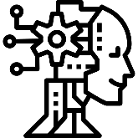


Conceptos generales
Big Data
Inteligencia Artificial
Machine Learning
Deep Learning
Notes:
Decir que se utilizarán palabras en inglés porque está todo así.

Slide 8
Big Data
Definición: Grandes volúmenes de datos que no pueden ser procesados con las aplicaciones tradicionales.
Datos más variados, que llegan en volúmenes cada vez mayores y con más velocidad (3 V's)
Estos conjuntos de datos son tan voluminosos que el software de procesamiento de datos tradicional no puede gestionarlos.
Todo dato que ocupe más de 65536 x 256 filas y columnas. ¿Por qué?
Estos volúmenes masivos de datos pueden utilizarse para resolver problemas de negocio que antes no se podían abordar.
Notes:
El termino Big Data se resumió como el data set que Excel no podia procesar. Con el Excel 2003, esto era una hoja de calculo de 65536 x 256.

Slide 9
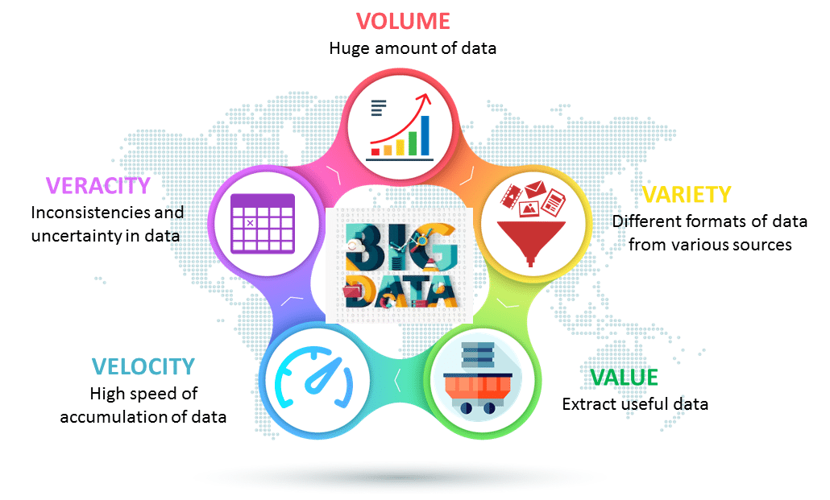
Big Data
Notes:
Otra definición típica, habla del Big Data refiriéndose a las Vs:
Volumen: Gran tamaño en disco.
Velocidad: Flujo de datos constante.
Variedad: Distintos orígenes, tipos, estructuras de datos (muy heterogéneos)
Veracidad: Incertidumbre en la veracidad de los datos.
Valor: Dependerá de las respuestas que se puedan obtener con ellos.

Slide 10
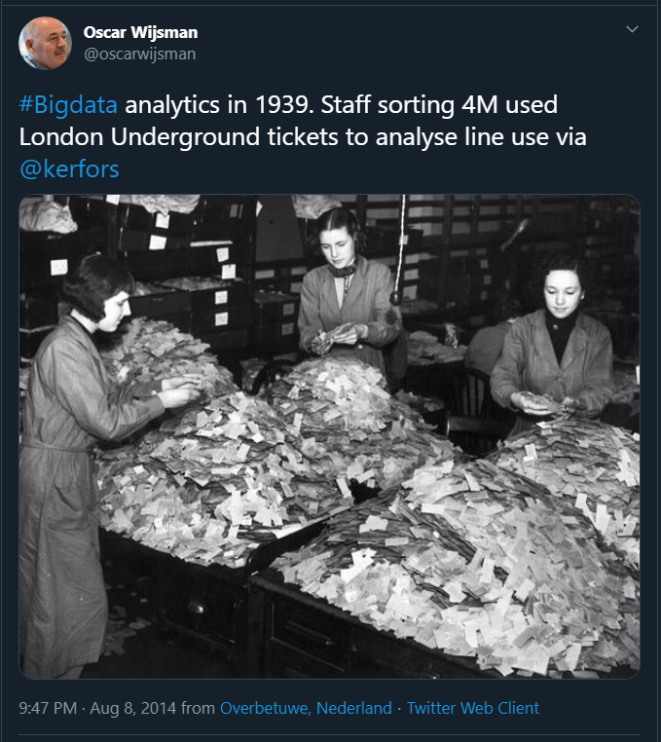
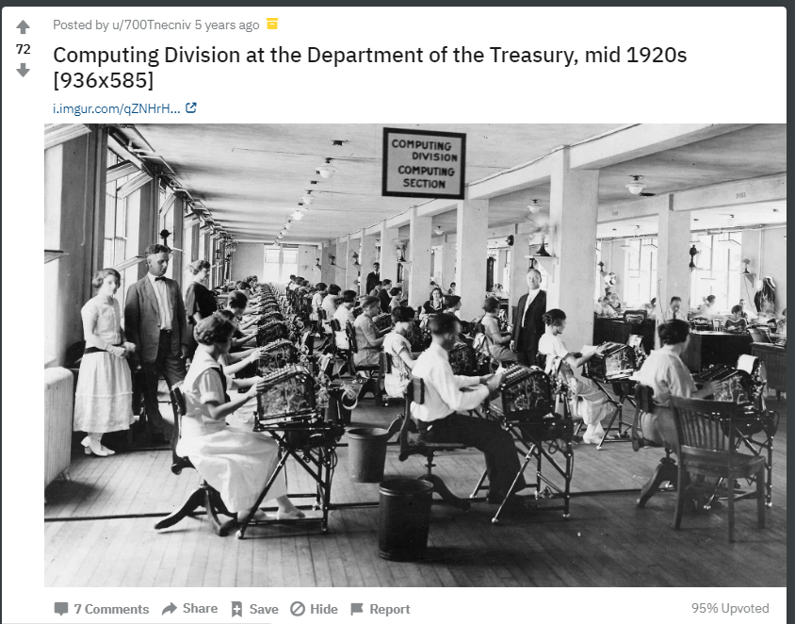
Big Data

Slide 11
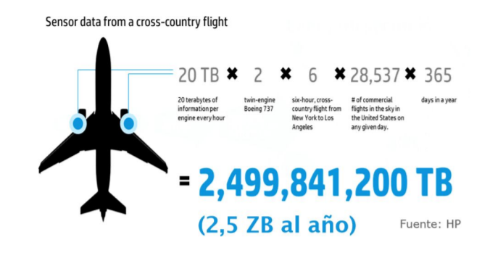

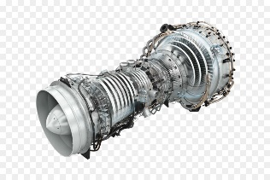
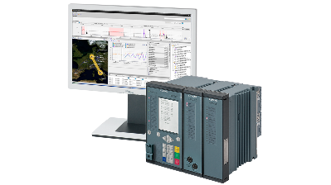
Big Data
Algunos datos sobre datos…
270 millones de usuarios generan 100 GB por día
Un solo Phasor Measurement Unit (PMU) puede generar unos 300 GB de datos en un año.
Una turbina genera 588 GB por día
Notes:
Sincrofasor (PMU)s can also be used to measure the frequency in the power grid. A typical commercial PMU can report measurements with very high temporal resolution, up to 120 measurements per second. This helps engineers in analyzing dynamic events in the grid which is not possible with traditional SCADA measurements that generate one measurement every 2 or 4 seconds.

Slide 12
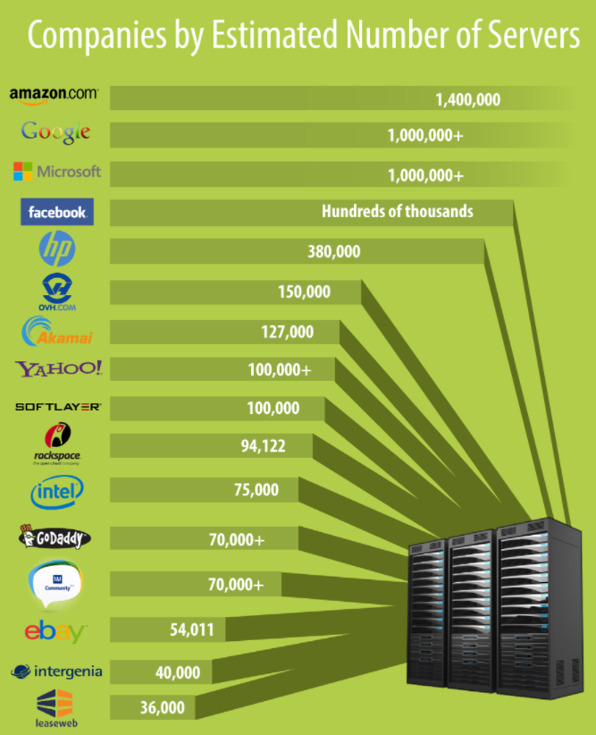

Big Data
Pero…¿Dónde están estos datos?
Cada día se crean 2,5 Zettabytes (10²¹ bytes).
Ese ritmo no hace más que acelerarse.
Solo en los dos últimos años se ha generado el 90% de los datos del mundo.
Estos datos alimentan los modelos de Machine Learning.
Fuente: Forbes - How Much Data Do We Create Every Day?
Vídeo muy interesante acerca de qué hacen con nuestros datos “¿Por qué me vigilan, si no soy nadie?“
Imagen de: How much data is produced every day?

Slide 13
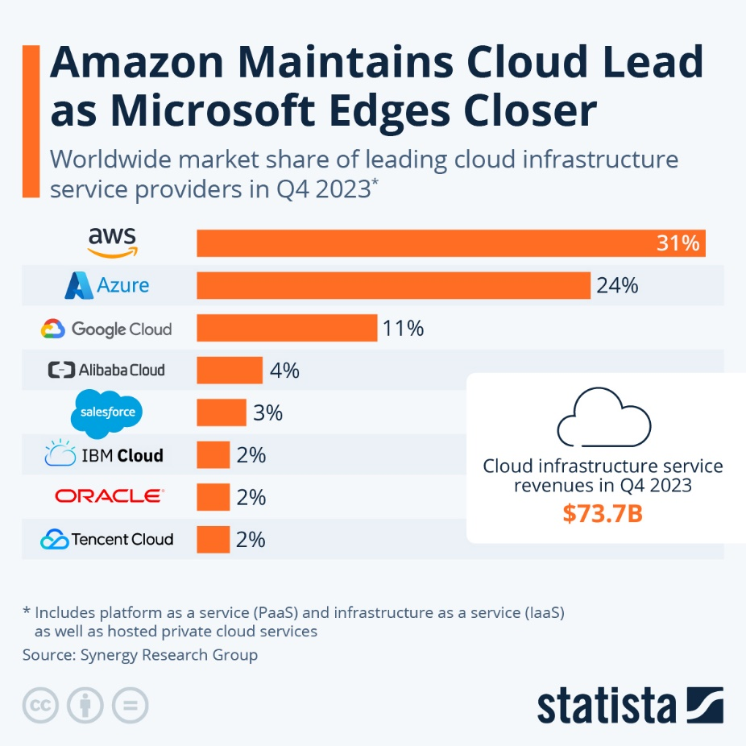
Big Data
Pero…¿Dónde están estos datos?
Actualización principios 2024
Amazon Web Services (AWS) mantiene la posición de liderazgo con un 31% de participación de mercado. . Aunque su cuota ha disminuido ligeramente desde un 33% el año anterior, AWS sigue siendo el proveedor dominante.
Microsoft Azure sigue de cerca con una cuota de mercado que ha alcanzado un nuevo máximo histórico del 24%, lo que representa un crecimiento constante desde el año anterior​​.
Google Cloud Platform ocupa el tercer lugar con un 11% de participación de mercado, formando junto con AWS y Microsoft Azure el grupo de los tres grandes proveedores de la nube, que en conjunto abarcan dos tercios del mercado​​.
Fuente: https://www.statista.com/chart/18819/worldwide-market-share-of-leading-cloud-infrastructure-service-providers/

Slide 14
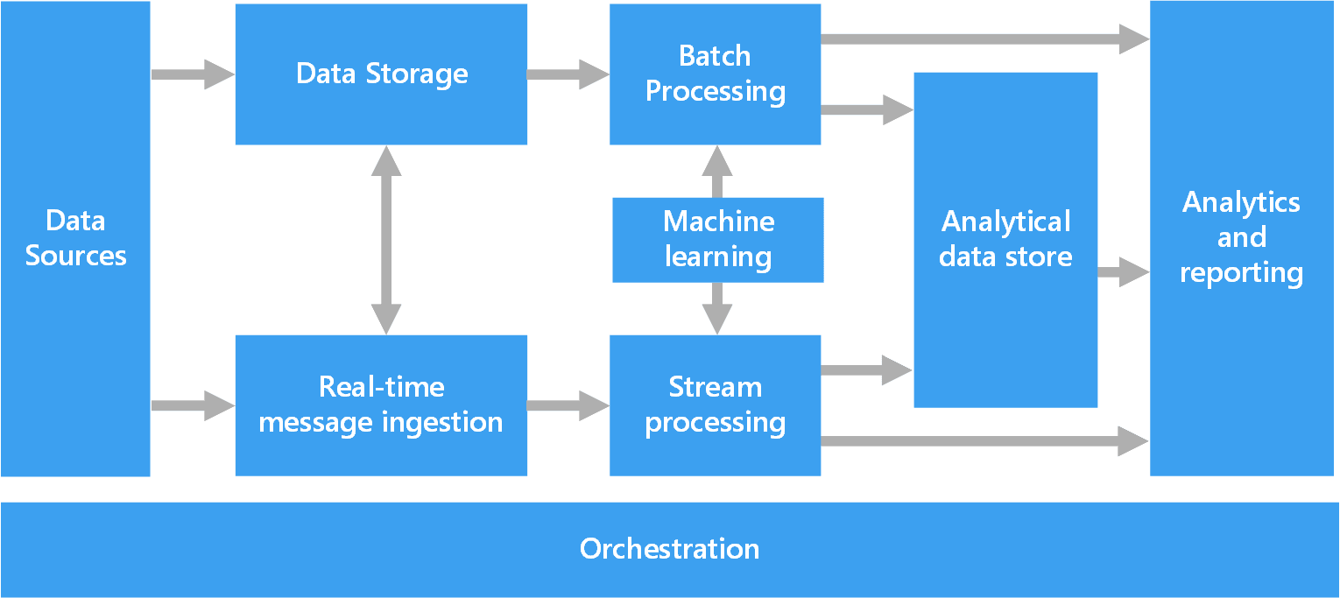
Big Data
Arquitectura
Arquitecturas de macrodatos: https://learn.microsoft.com/es-es/azure/architecture/databases/guide/big-data-architectures
Notes:
Orígenes de datos. Todas las soluciones de macrodatos se inician con uno o varios orígenes de datos. Algunos ejemplos son:
Almacenes de datos de aplicación, como bases de datos relacionales.
Archivos estáticos generados por aplicaciones, como archivos de registro de servidor web.
Orígenes de datos en tiempo real, como dispositivos de IoT.
Almacenamiento de datos. Los datos de las operaciones de procesamiento por lotes se almacenan normalmente en un almacén de archivos distribuido que puede contener importantes cantidades de archivos grandes en diferentes formatos. Este tipo de almacén se suele denominar Data Lake. Las opciones para implementar este almacenamiento son Azure Data Lake Store o lo contenedores de blob en Azure Storage.
Procesamiento por lotes. Como los conjuntos de datos son tan grandes, a menudo una solución de macrodatos debe procesar los archivos de datos mediante trabajos por lotes de ejecución prolongada para filtrar, agregar o preparar de cualquier otra forma los datos para su análisis. Normalmente estos trabajos implican leer archivos de código fuente, procesarlos y escribir la salida en nuevos archivos. Las opciones incluyen la ejecución de trabajos de U-SQL en Azure Data Lake Analytics, el uso de Hive, Pig o trabajos personalizados de Map/Reduce en un clúster de HDInsight Hadoop, o el uso de programas de Java, Scala o Python en un clúster de HDInsight Spark.
Ingesta de mensajes en tiempo real. Si la solución incluye orígenes en tiempo real, la arquitectura debe incluir una manera de capturar y almacenar los mensajes en tiempo real para el procesamiento de flujos. Podría tratarse de un sencillo almacén de datos, donde se colocan los mensajes entrantes en una carpeta para su procesamiento. Sin embargo, muchas soluciones necesitan un almacén de ingesta de mensajes para que actúe como búfer de mensajes y para admitir el procesamiento de escalabilidad horizontal, la entrega confiable y otra semántica de puesta en cola de mensajes. Esta parte de una arquitectura de streaming a menudo se conoce como almacenamiento en búfer de flujos. Entre las opciones se incluyen Azure Event Hubs, Azure IoT Hubs y Kafka.
Procesamiento de flujos. Una vez capturados los mensajes en tiempo real, la solución debe procesarlos filtrando, agregando o bien preparando los datos para su análisis. Los datos de secuencias procesados se escriben entonces en un receptor de salida. Azure Stream Analytics proporciona un servicio de procesamiento de secuencias administrado basado en consultas SQL de ejecución permanente que operan en secuencias sin enlazar. También puede utilizar tecnologías de streaming de código abierto de Apache, como Spark Streaming, en un clúster de HDInsight.
Aprendizaje automático. Al leer los datos preparados para el análisis (a partir del procesamiento por lotes o de flujos), los algoritmos de aprendizaje automático se pueden usar para crear modelos que puedan predecir resultados o clasificar datos. Estos modelos se pueden entrenar en grandes conjuntos de datos y los modelos resultantes pueden usarse para analizar nuevos datos y realizar predicciones. Esto puede hacerse mediante Azure Machine Learning
Almacén de datos analíticos. Muchas soluciones de macrodatos preparan los datos para el análisis y luego sirven los datos procesados en un formato estructurado que se puede consultar mediante herramientas de análisis. El almacén de datos analíticos que se utiliza para atender estas consultas puede ser un almacén de datos relacional de estilo Kimball, como se ve en la mayoría de soluciones tradicionales de inteligencia empresarial. También es posible que los datos se presenten a través de una tecnología NoSQL de baja latencia como HBase, o una base de datos de Hive interactiva que proporciona una abstracción de metadatos sobre los archivos de datos en el almacén de datos distribuidos. Azure Synapse Analytics proporciona un servicio administrado para el almacenamiento de datos a gran escala basado en la nube. HDInsight admite Interactive Hive, HBase y Spark SQL, que también se puede utilizar para proporcionar datos par el análisis.
Análisis e informes. El objetivo de la mayoría de soluciones de macrodatos consiste en proporcionar información sobre los datos a través de análisis e informes. Para permitir que los usuarios analicen los datos, la arquitectura puede incluir una capa de modelado de datos, como un cubo OLAP multidimensional o un modelo de datos tabulares en Azure Analysis Services. También podría admitir inteligencia empresarial con características de autoservicio mediante las tecnologías de modelado y visualización en Microsoft Power BI o Microsoft Excel. Los análisis y la creación de informes también pueden adoptar la forma de exploración interactiva de datos por parte de científicos o analistas de datos. En estos casos, muchos servicios de Azure admiten bloc de notas analíticos, como Jupyter, lo cual permite a estos usuarios aprovechar sus conocimientos existentes con Python o R. En el caso de la exploración de datos a gran escala, puede utilizar Microsoft R Server, tanto de manera independiente como con Spark.
Orquestación. La mayoría de las soluciones de macrodatos constan de operaciones de procesamiento de datos repetidas, encapsuladas en flujos de trabajo, que transforman los datos de origen, mueven datos entre varios orígenes y receptores, cargan los datos procesados en un almacén de datos analítico o envían los resultados directamente a un informe o un panel. Para automatizar estos flujos de trabajo, puede utilizar una tecnología de coordinación como Azure Data Factory o Apache Oozie y Sqoop.

Slide 15
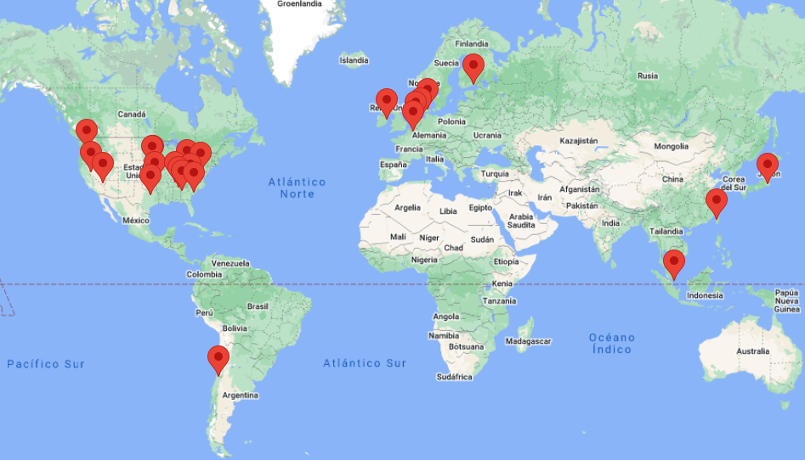
Big Data
Pero…¿Dónde están estos datos?
Ubicación de los centros de datos de Google
https://www.google.com/about/datacenters/locations/

Slide 16

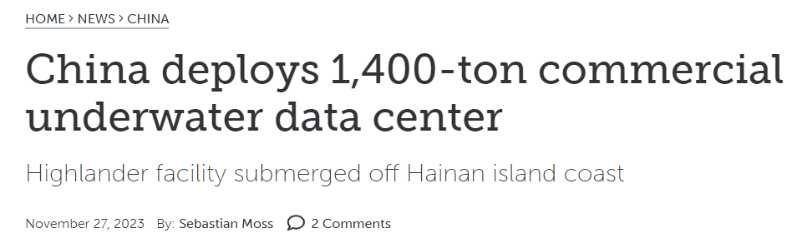
¿Donde están los datos?
Microsoft: Proyect NATICK
Source: https://natick.research.microsoft.com/
Source: https://www.datacenterdynamics.com/en/news/china-deploys-1400-ton-commercial-underwater-data-center/
Notes:
The company started Project Natick back in 2013, and ultimately deployed a test system off the coast of Scotland in 2018.
Only six of the 855 servers broke, compared to eight of the 135 on dry land, with Microsoft pointing to the steady external temperatures as a factor for the success.
Another reason is that the data center was filled with inert nitrogen gas, compared to the reactive oxygen gas in the land data center.

Slide 17
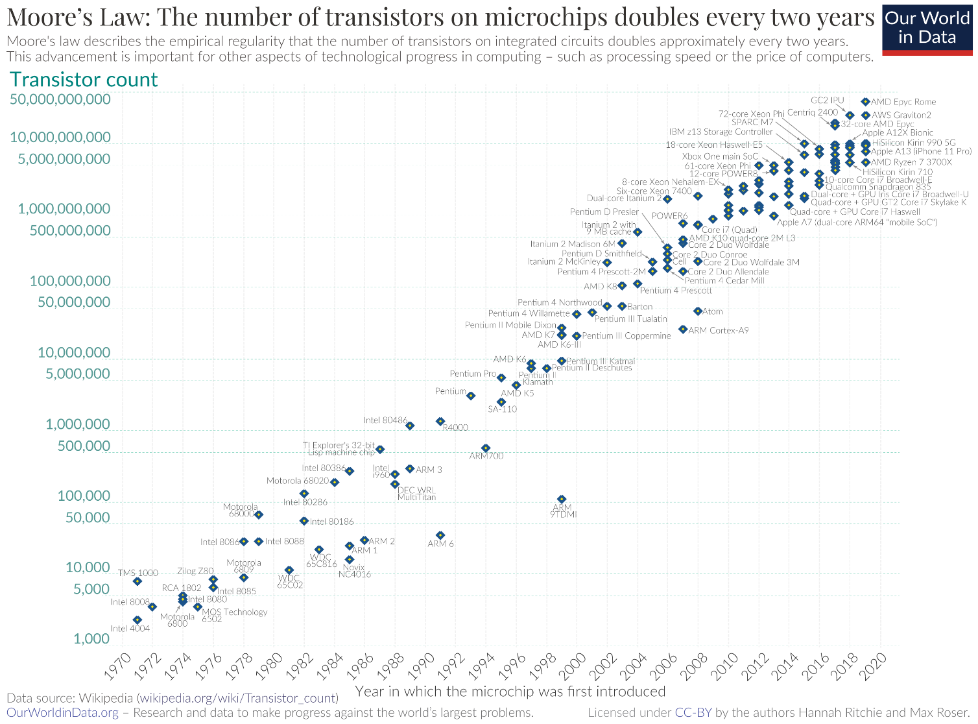
El origen
Inteligencia Artificial
Ley de Moore
Notes:
¿CREES QUE SEGUIRÁ LA LEY DE MOORE LOS PROXIMOS 20 AÑOS? ¿SE PARARÁ ENTONCES EL DESARROLLO DE LA IA? CUAL ES EL FUTURO??
https://www.xataka.com/robotica-e-ia/antes-teniamos-ley-moore-ahora-tenemos-ley-huang-que-perfila-futuro-nvidia-arm
tamaño de los transistores disminuiría exponencialmente, permitiendo que el número de transistores por unidad de superficie en circuitos integrados se duplique cada año.
Sin embargo, en 2007, el mismo Moore predijo su fin, asegurando que una nueva tecnología supliría a la actual y que su ley dejaría de cumplirse en 10 o 15 años más (desde 2007).
En 1965, Gordon Moore enuncio la ley de Moore
Según la ley de Moore, cada dos años se duplica el número de transistores en un microprocesador. Dicha percepción acabó convirtiéndose en una ley no matemática o física, sino en esa singular predicción (e incluso reto tecnológico a lograr) que se ha ido cumpliendo en las últimas décadas.
sea poco probable que la ley de Moore vaya a durar otros 55 años.
https://techcetera.co/de-la-ley-de-moore-a-la-ley-de-neven/

Slide 18
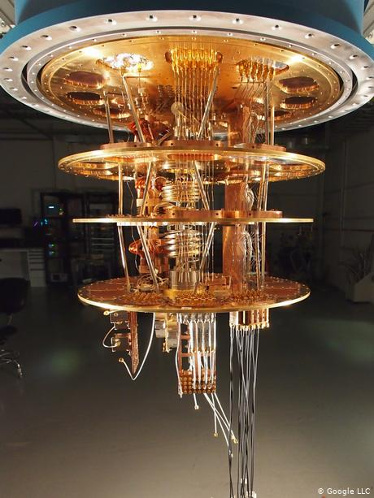
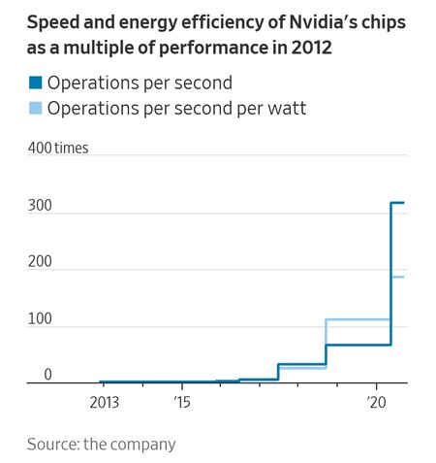
El futuro?
Inteligencia Artificial
Ley de Huang
Notes:
https://www.xataka.com/robotica-e-ia/antes-teniamos-ley-moore-ahora-tenemos-ley-huang-que-perfila-futuro-nvidia-arm
Según la ley de Moore, cada dos años se duplica el número de transistores en un microprocesador. Dicha percepción acabó convirtiéndose en una ley no matemática o física, sino en esa singular predicción (e incluso reto tecnológico a lograr) que se ha ido cumpliendo en las últimas décadas.
sea poco probable que la ley de Moore vaya a durar otros 55 años.

Slide 19
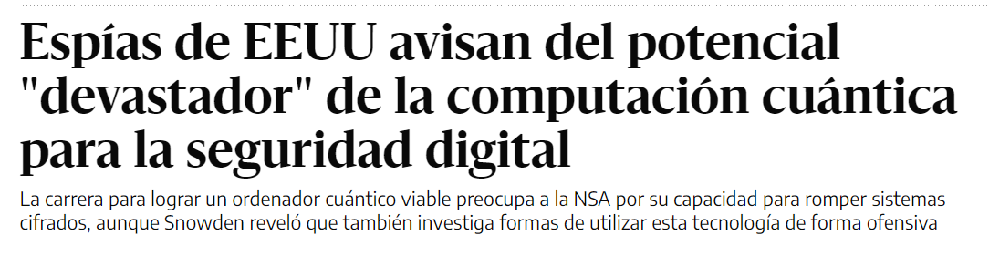
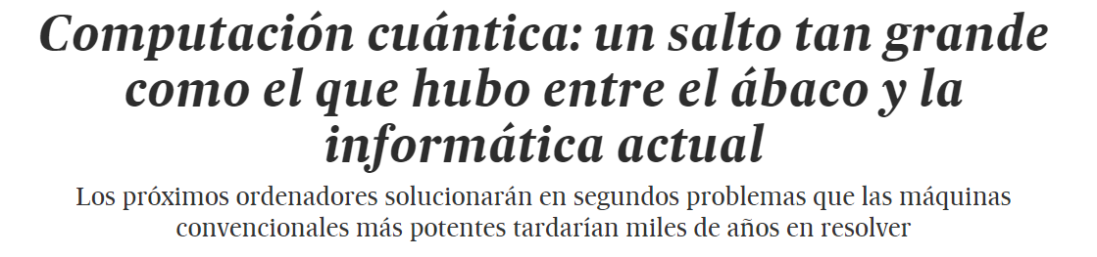
El futuro?
Inteligencia Artificial
Fuente: ABC
Fuente: El País
Notes:
https://elpais.com/tecnologia/2021-04-03/computacion-cuantica-un-salto-tan-grande-como-el-que-hubo-entre-el-abaco-y-la-informatica-actual.html
Igual que la informática clásica se basa en el concepto de bit (que puede tomar el valor 0 o 1), en la informática cuántica el cúbit (del inglés qubit, quantum bit), es la unidad mínima de información. A diferencia del bit, que solo puede estar en uno de esos dos estados, el cúbit puede encontrarse simultáneamente en los estados 0 y 1. Es como si pasáramos de un interruptor de la luz que la apaga o la enciende, a uno que nos deja tener muchos estados intermedios. Así con 10 cúbits tendríamos 1.024 estados simultáneos y, cada vez que añadimos un cúbit, duplicamos la potencia de cálculo.
Hay que tener en cuenta que generar y manejar los cúbits es un enorme desafío científico y de ingeniería, ya que hay que evitar que los cúbits interactúen con el entorno hasta que sean medidos, para lo que, en algunos casos, se enfrían los circuitos a temperaturas más bajas que la del espacio profundo (cercanas al cero absoluto, -273 grados centígrados). A pesar de ello, en la actualidad los ordenadores cuánticos presentan todavía muchos errores, ya que se pierde la coherencia de los valores de los cúbits.
Existen cientos de aplicaciones interesantes para este nuevo tipo de informática en campos como la economía y servicios financieros, química, medicina y salud, logística y cadena de suministro, energía y agricultura. Y, por supuesto, la informática cuántica impacta de modo fundamental en la ciberseguridad y en la Inteligencia Artificial. Ello ha impulsado a muchos gobiernos (EE UU, la Unión Europea, Países Bajos, Francia o Alemania) a incluir las tecnologías cuánticas en sus agendas y ecosistemas de investigación.

Slide 20
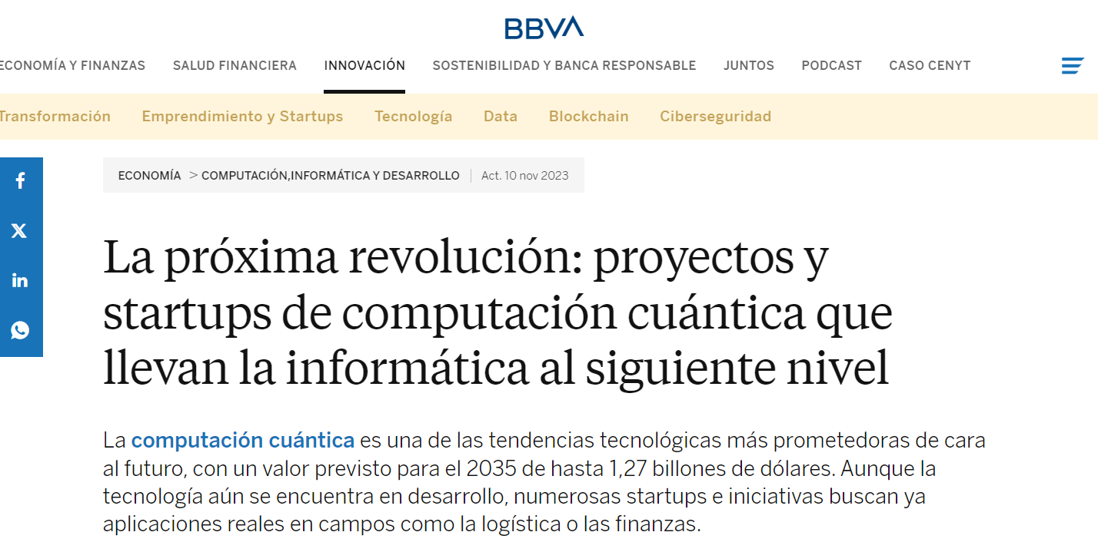
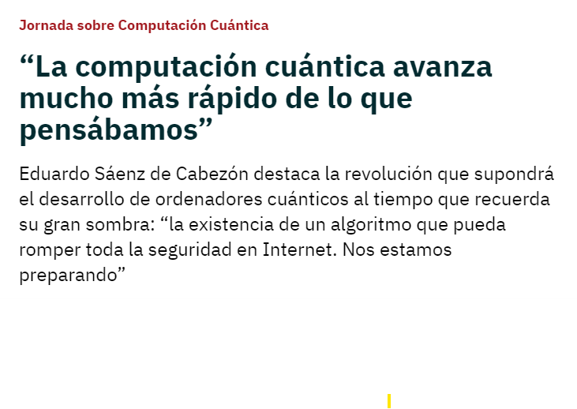

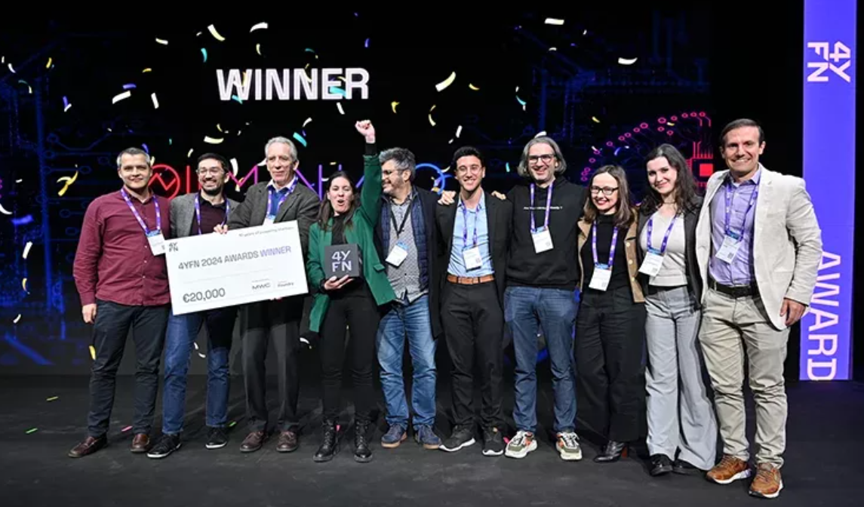
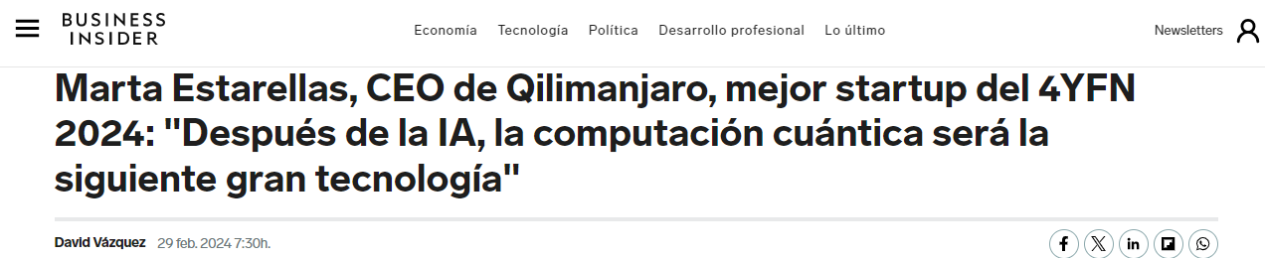
En los últimos años ha habido avances
Inteligencia Artificial
Fuente: Universidad de La Rioja
Fuente: BBVA
Fuente: Business Insider
Notes:
https://elpais.com/tecnologia/2021-04-03/computacion-cuantica-un-salto-tan-grande-como-el-que-hubo-entre-el-abaco-y-la-informatica-actual.html
Igual que la informática clásica se basa en el concepto de bit (que puede tomar el valor 0 o 1), en la informática cuántica el cúbit (del inglés qubit, quantum bit), es la unidad mínima de información. A diferencia del bit, que solo puede estar en uno de esos dos estados, el cúbit puede encontrarse simultáneamente en los estados 0 y 1. Es como si pasáramos de un interruptor de la luz que la apaga o la enciende, a uno que nos deja tener muchos estados intermedios. Así con 10 cúbits tendríamos 1.024 estados simultáneos y, cada vez que añadimos un cúbit, duplicamos la potencia de cálculo.
Hay que tener en cuenta que generar y manejar los cúbits es un enorme desafío científico y de ingeniería, ya que hay que evitar que los cúbits interactúen con el entorno hasta que sean medidos, para lo que, en algunos casos, se enfrían los circuitos a temperaturas más bajas que la del espacio profundo (cercanas al cero absoluto, -273 grados centígrados). A pesar de ello, en la actualidad los ordenadores cuánticos presentan todavía muchos errores, ya que se pierde la coherencia de los valores de los cúbits.
Existen cientos de aplicaciones interesantes para este nuevo tipo de informática en campos como la economía y servicios financieros, química, medicina y salud, logística y cadena de suministro, energía y agricultura. Y, por supuesto, la informática cuántica impacta de modo fundamental en la ciberseguridad y en la Inteligencia Artificial. Ello ha impulsado a muchos gobiernos (EE UU, la Unión Europea, Países Bajos, Francia o Alemania) a incluir las tecnologías cuánticas en sus agendas y ecosistemas de investigación.

Slide 21
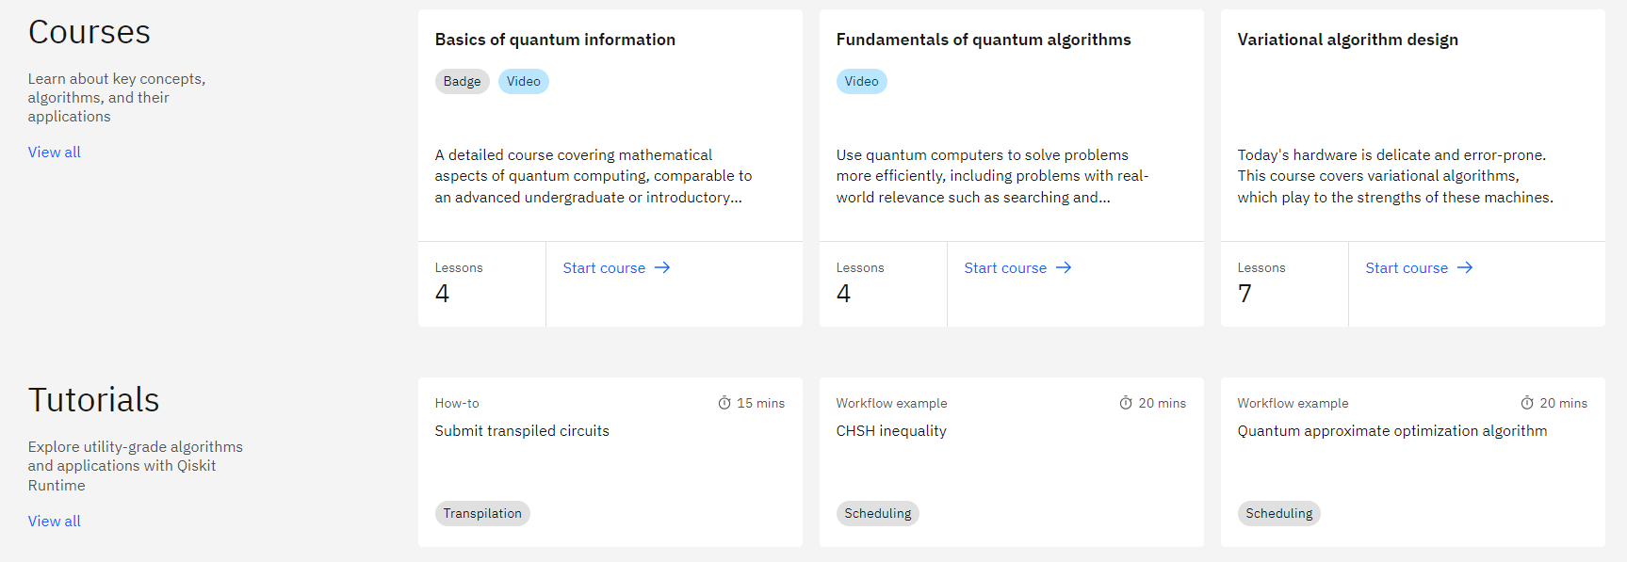
Si hay alguien curios@…
Inteligencia Artificial
IBM Quantum Learning
Cursos gratuitos
https://learning.quantum.ibm.com/
Notes:
https://elpais.com/tecnologia/2021-04-03/computacion-cuantica-un-salto-tan-grande-como-el-que-hubo-entre-el-abaco-y-la-informatica-actual.html
Igual que la informática clásica se basa en el concepto de bit (que puede tomar el valor 0 o 1), en la informática cuántica el cúbit (del inglés qubit, quantum bit), es la unidad mínima de información. A diferencia del bit, que solo puede estar en uno de esos dos estados, el cúbit puede encontrarse simultáneamente en los estados 0 y 1. Es como si pasáramos de un interruptor de la luz que la apaga o la enciende, a uno que nos deja tener muchos estados intermedios. Así con 10 cúbits tendríamos 1.024 estados simultáneos y, cada vez que añadimos un cúbit, duplicamos la potencia de cálculo.
Hay que tener en cuenta que generar y manejar los cúbits es un enorme desafío científico y de ingeniería, ya que hay que evitar que los cúbits interactúen con el entorno hasta que sean medidos, para lo que, en algunos casos, se enfrían los circuitos a temperaturas más bajas que la del espacio profundo (cercanas al cero absoluto, -273 grados centígrados). A pesar de ello, en la actualidad los ordenadores cuánticos presentan todavía muchos errores, ya que se pierde la coherencia de los valores de los cúbits.
Existen cientos de aplicaciones interesantes para este nuevo tipo de informática en campos como la economía y servicios financieros, química, medicina y salud, logística y cadena de suministro, energía y agricultura. Y, por supuesto, la informática cuántica impacta de modo fundamental en la ciberseguridad y en la Inteligencia Artificial. Ello ha impulsado a muchos gobiernos (EE UU, la Unión Europea, Países Bajos, Francia o Alemania) a incluir las tecnologías cuánticas en sus agendas y ecosistemas de investigación.

Slide 22


Inteligencia Artificial
Factores clave para su desarrollo
Big Data proporciona el "combustible" (datos) necesario para entrenar modelos de Inteligencia Artificial.
GRAN CANTIDAD DE DATOS GENERADOS
(BIG DATA)
MEJORA COMPUTACIONAL
+
Notes:
https://www.xataka.com/robotica-e-ia/antes-teniamos-ley-moore-ahora-tenemos-ley-huang-que-perfila-futuro-nvidia-arm
tamaño de los transistores disminuiría exponencialmente, permitiendo que el número de transistores por unidad de superficie en circuitos integrados se duplique cada año.
Sin embargo, en 2007, el mismo Moore predijo su fin, asegurando que una nueva tecnología supliría a la actual y que su ley dejaría de cumplirse en 10 o 15 años más (desde 2007).
En 1965, Gordon Moore enuncio la ley de Moore
Según la ley de Moore, cada dos años se duplica el número de transistores en un microprocesador. Dicha percepción acabó convirtiéndose en una ley no matemática o física, sino en esa singular predicción (e incluso reto tecnológico a lograr) que se ha ido cumpliendo en las últimas décadas.
sea poco probable que la ley de Moore vaya a durar otros 55 años.
https://techcetera.co/de-la-ley-de-moore-a-la-ley-de-neven/

Slide 23
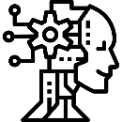


Inteligencia Artificial
Machine Learning
Deep Learning
IA: Ciencia (parte de la informática) que desarrolla algoritmos inspirados en el comportamiento humano para tomar decisiones inteligentes
Inteligencia Artificial
Cualquier técnica que permite a los ordenadores mimetizar la inteligencia humana. Incluye el Aprendizaje automático.
Machine Learning (Aprendizaje Automático)
Un subconjunto de la IA que incluye técnicas que permiten a las máquinas mejorar en las tareas con la experiencia. Incluye el Aprendizaje profundo.
Deep Learning (Aprendizaje Profundo)
Un subconjunto del ML basado en redes neuronales que permite que una máquina se entrene a sí misma para realizar una tarea
Notes:
Science (part of informatics) that develops algorithms inspired in human behavior to make intelligent decisions
https://www.xataka.com/robotica-e-ia/antes-teniamos-ley-moore-ahora-tenemos-ley-huang-que-perfila-futuro-nvidia-arm
tamaño de los transistores disminuiría exponencialmente, permitiendo que el número de transistores por unidad de superficie en circuitos integrados se duplique cada año.
Sin embargo, en 2007, el mismo Moore predijo su fin, asegurando que una nueva tecnología supliría a la actual y que su ley dejaría de cumplirse en 10 o 15 años más (desde 2007).
En 1965, Gordon Moore enuncio la ley de Moore
Según la ley de Moore, cada dos años se duplica el número de transistores en un microprocesador. Dicha percepción acabó convirtiéndose en una ley no matemática o física, sino en esa singular predicción (e incluso reto tecnológico a lograr) que se ha ido cumpliendo en las últimas décadas.
sea poco probable que la ley de Moore vaya a durar otros 55 años.
https://techcetera.co/de-la-ley-de-moore-a-la-ley-de-neven/

Slide 24





AI SERIES!

Slide 25
Conceptos generales. Conceptos básicos de Machine Learning. Crear un modelo de Aprendizaje Supervisado Aplicaciones de Big Data y Machine Learning en la Industria 4.0 Preparación para la sesión 2
Notes:
What is bias?
Bias is the difference between the average prediction of our model and the correct value which we are trying to predict. Model with high bias pays very little attention to the training data and oversimplifies the model. It always leads to high error on training and test data.
What is variance?
Variance is the variability of model prediction for a given data point or a value which tells us spread of our data. Model with high variance pays a lot of attention to training data and does not generalize on the data which it hasn’t seen before. As a result, such models perform very well on training data but has high error rates on test data.

Slide 26
Tipos de Machine Learning
Aprendizaje NO Supervisado
Aprendizaje Supervisado
Machine Learning
Reinforcement learning
Notes:
El machine Learning es una sub-rama de la Inteligencia Artificial.
El desarrollo de aprendizaje automático se centra en tres categorías principales que se conocen como aprendizaje supervisado, aprendizaje no supervisado, aprendizaje profundo.

Slide 27
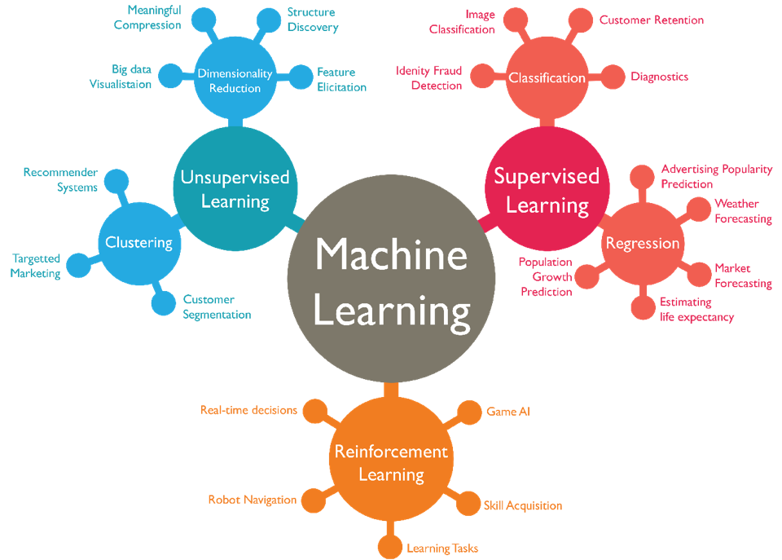
Tipos de Machine Learning
Source: Oracle AI and Data Science Blog.
https://blogs.oracle.com/datascience/types-of-machine-learning-and-top-10-algorithms-everyone-should-know-v2

Slide 28
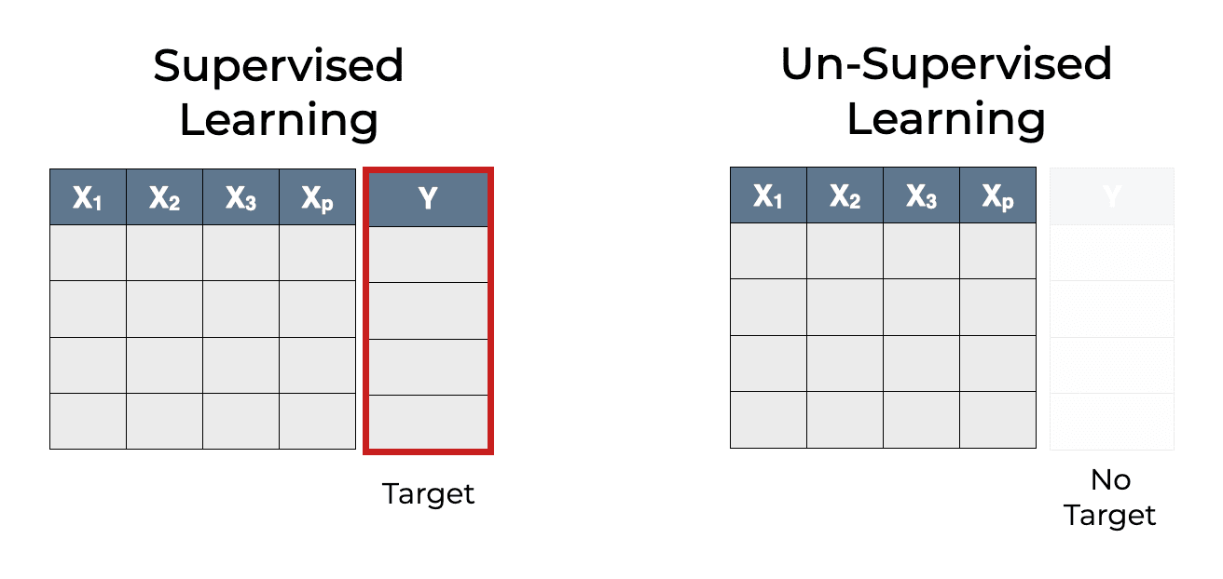
Aprendizaje Supervisado vs NO Supervisado
Target
NO target
Input variables: features, predictors, or independent variables
Supervisado: los datos tienen una variable de salida que estamos tratando de predecir.
No Supervisado: la variable objetivo está ausente. Sigue habiendo variables de "entrada", pero no hay objetivo.
Fuente: https://www.sharpsightlabs.com/blog/supervised-vs-unsupervised-learning/

Slide 29
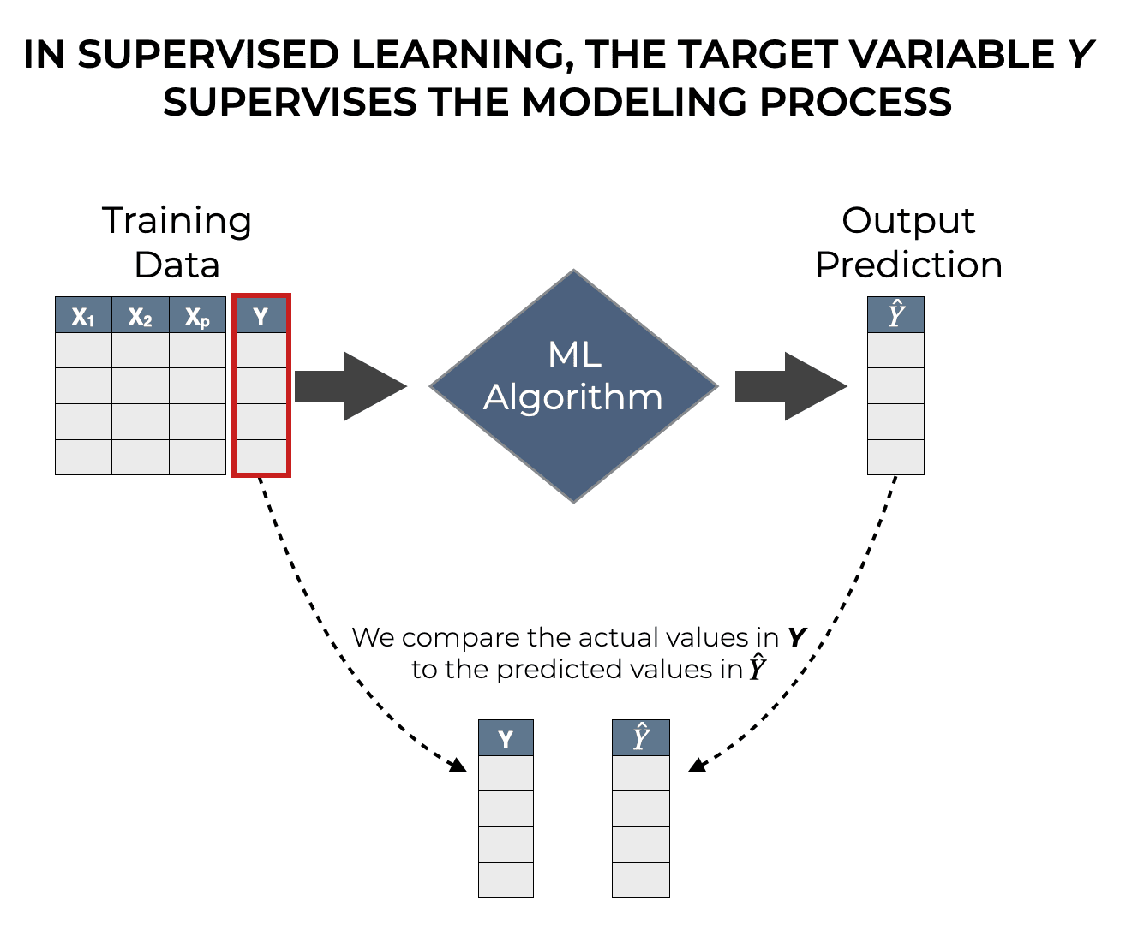
Aprendizaje Supervisado vs NO Supervisado

Slide 30

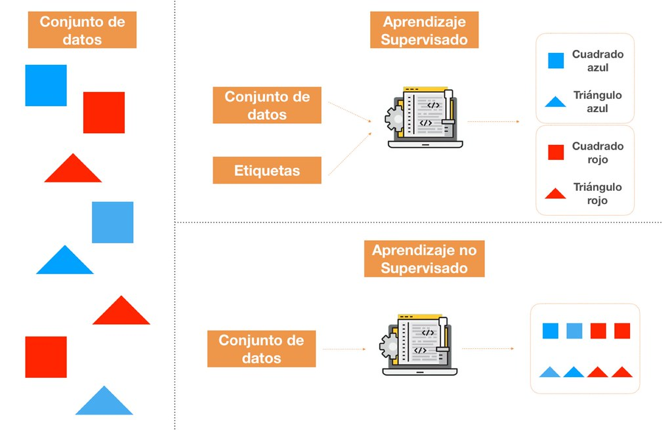


Aprendizaje Supervisado vs NO Supervisado
Aprendizaje Supervisado
Clasificación de formas
Deep Learning
Conjunto de datos
Conjunto de datos
Etiquetas
Aprendizaje NO Supervisado
Clustering
Conjunto de datos

Slide 31
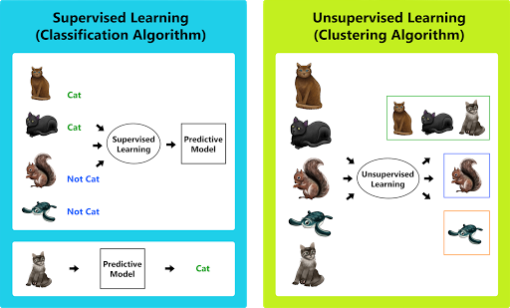
Aprendizaje Supervisado vs NO Supervisado
Fuente: https://journal.code4lib.org/articles/15660

Slide 32
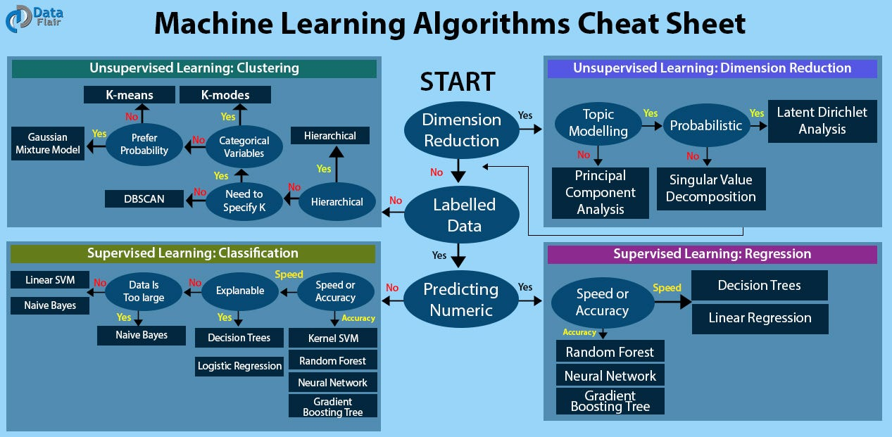
Aprendizaje Supervisado vs NO Supervisado
Hay muchos “cheat sheets” disponibles que pueden servir de guía
https://startupsventurecapital.com/essential-cheat-sheets-for-machine-learning-and-deep-learning-researchers-efb6a8ebd2e5

Slide 33
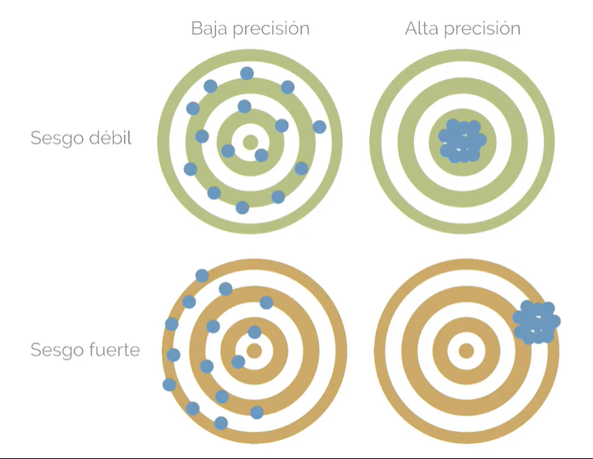
Sesgo y varianza (Bias and Variance)
Sesgo (bias): mide lo lejos que se encuentra el valor estimado respecto al valor real.
Varianza (variance): diferencia entre los valores estimados.
Supongamos que el valor verdadero se sitúa en el centro de la diana y los puntos azules son las predicciones.
Varianza alta
(no preciso)
Varianza baja
(preciso)
Sesgo bajo
(exacto)
Subajuste
(underfitting)
Sobreajuste
(overfitting)
Sesgo alto
(no exacto)
Notes:
El sesgo y varianza son dos conceptos importantes a la hora de medir el error en los modelos de aprendizaje automático. Por eso es necesario comprender su significado para evaluar correctamente lo que nos dicen.
CICLO DE RETROALIMENTACION!
un Alto sesgo se debe a que el algoritmo no tiene conexiones relevantes entre las características y las variables objetivo.
La Alta varianza es el resultado del ajuste del algoritmo al ruido aleatorio en el conjunto de entrenamiento. Esto significa que el modelo está muy ajustado (SOBREAJUSTE) a los datos que ha visto, por lo que puede definir predicciones para muestras que son idénticas a las que ha visto antes. Sin embargo, funciona mal en ejemplos que no tienen las mismas similitudes con el conjunto de entrenamiento.
What is bias?
Bias is the difference between the average prediction of our model and the correct value which we are trying to predict. Model with high bias pays very little attention to the training data and oversimplifies the model. It always leads to high error on training and test data. El sesgo habitualmente presenta una relación inversa con la complejidad de los modelos. Es decir, a mayor complejidad del modelo utilizado es de esperar una menor sesgo.
What is variance?
Variance is the variability of model prediction for a given data point or a value which tells us spread of our data. Model with high variance pays a lot of attention to training data and does not generalize on the data which it hasn’t seen before. As a result, such models perform very well on training data but has high error rates on test data.
La varianza también se puede relacionar con la complejidad de los modelos. A medida que aumenta la complejidad, aumentan las posibilidades de sobreajuste, es decir, la varianza aumenta.

Slide 34
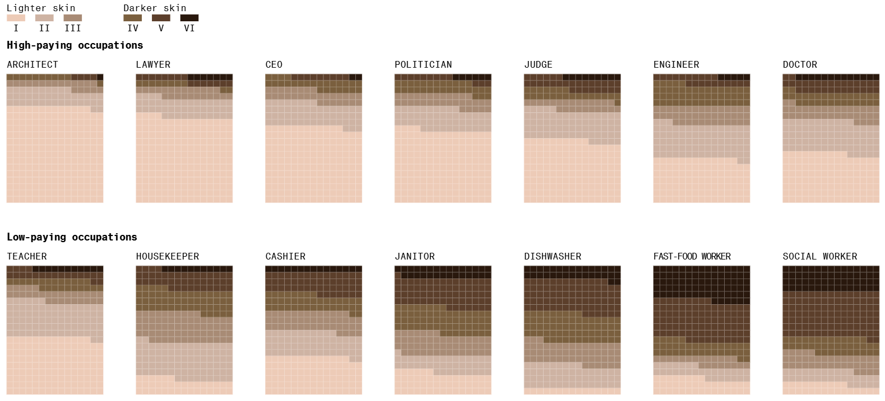
AI Bias (AI sesgo)
Artículo: https://www.bloomberg.com/graphics/2023-generative-ai-bias/
Notes:
El análisis encontró que los conjuntos de imágenes generados para cada trabajo bien remunerado estaban dominados por sujetos con tonos de piel más claros, mientras que los sujetos con tonos de piel más oscuros se generaban con mayor frecuencia a partir de indicaciones como “trabajador de comida rápida” y “trabajador social.”

Slide 35
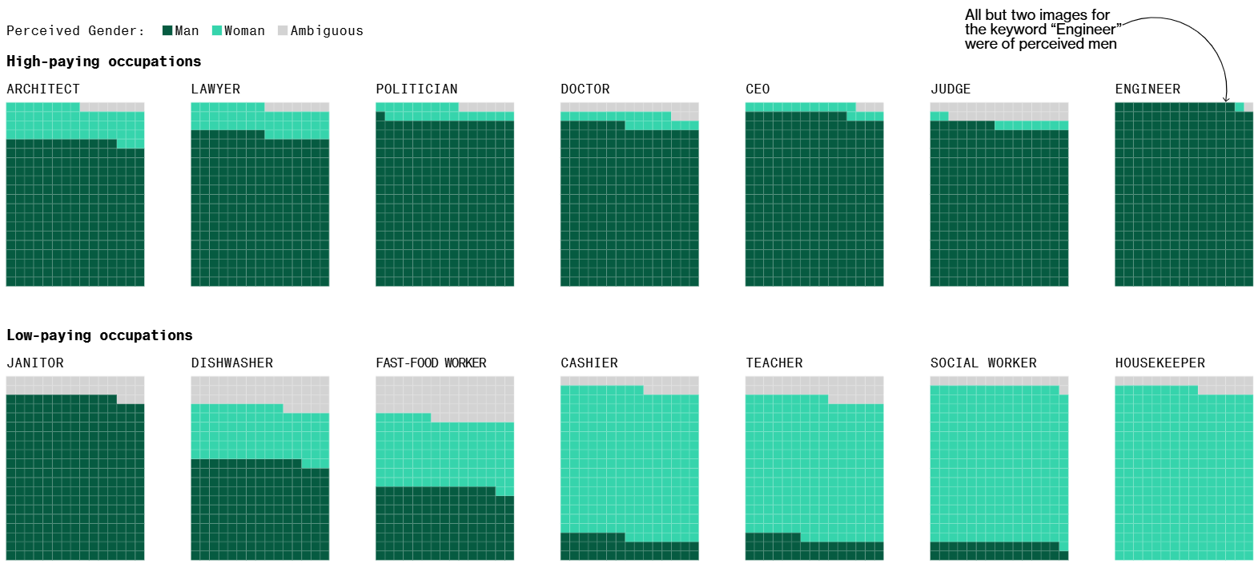
AI Bias (AI sesgo)
Artículo: https://www.bloomberg.com/graphics/2023-generative-ai-bias/
Notes:
Categorizar las imágenes por género cuenta una historia similar. Cada imagen fue revisada por un equipo de reporteros y etiquetada según el género percibido de la persona retratada. Por cada imagen que mostraba a una mujer percibida, Stable Diffusion generó casi tres veces más imágenes de hombres percibidos. La mayoría de las ocupaciones en el conjunto de datos estaban dominadas por hombres, excepto en trabajos de bajos salarios como el de empleada del hogar y cajera.

Slide 36
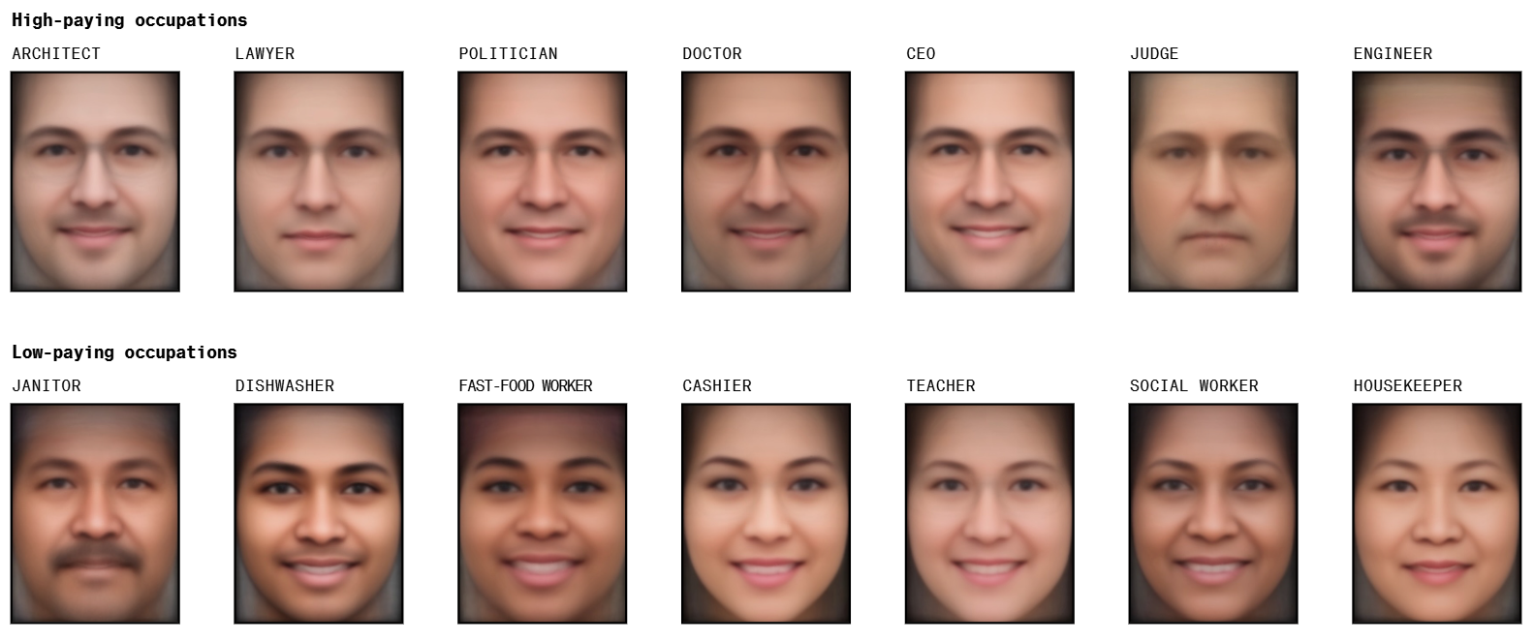
AI Bias (AI sesgo)
Artículo: https://www.bloomberg.com/graphics/2023-generative-ai-bias/
Notes:
ROSTRO PROMEDIO – SE VE CLARAMENTE EL SESGO
Alineando todos los rostros generados para cada ocupación según la ubicación de los ojos, la nariz y la boca, es posible determinar el color y la posición promedio de todos los píxeles en las imágenes para crear un "rostro promedio". Este método es comúnmente utilizado por investigadores, incluidos aquellos en el campo del sesgo y la ética en la inteligencia artificial. Estos rostros promedio dejan en evidencia que el modelo de IA representó un mundo en el que ciertos trabajos pertenecen a algunos grupos de personas y no a otros.

Slide 37
AI Bias (AI sesgo)
Se trata de un fenómeno que surge cuando un algoritmo ofrece resultados sistemáticamente sesgados como consecuencia de supuestos erróneos del proceso de aprendizaje automático.
Normalmente afecta a cierto grupos o minorias.
AI puede reforzar y aumentar los sesgos humanos ya existentes.
Puede que la IA ética no esté en el centro de los debates, pero debería estarlo.
Notes:
Es un fenómeno que surge cuando un algoritmo produce resultados sistemáticamente sesgados como consecuencia de suposiciones erróneas en el proceso de aprendizaje automático. En el contexto actual, donde la representación y la diversidad son cada vez más importantes, esto se vuelve aún más problemático, ya que los algoritmos podrían estar reforzando sesgos.
Un sistema de IA es sesgado cuando toma decisiones que afectan desproporcionadamente a ciertos grupos más que a otros. Dado que la IA sigue siendo una tecnología relativamente nueva en el sector bancario, la ética en la IA podría no estar en el centro de las discusiones, pero debería estarlo.
Por lo tanto, si hay un sesgo inherente en los datos de entrada, es probable que también se refleje en las decisiones generadas por el algoritmo.

Slide 38
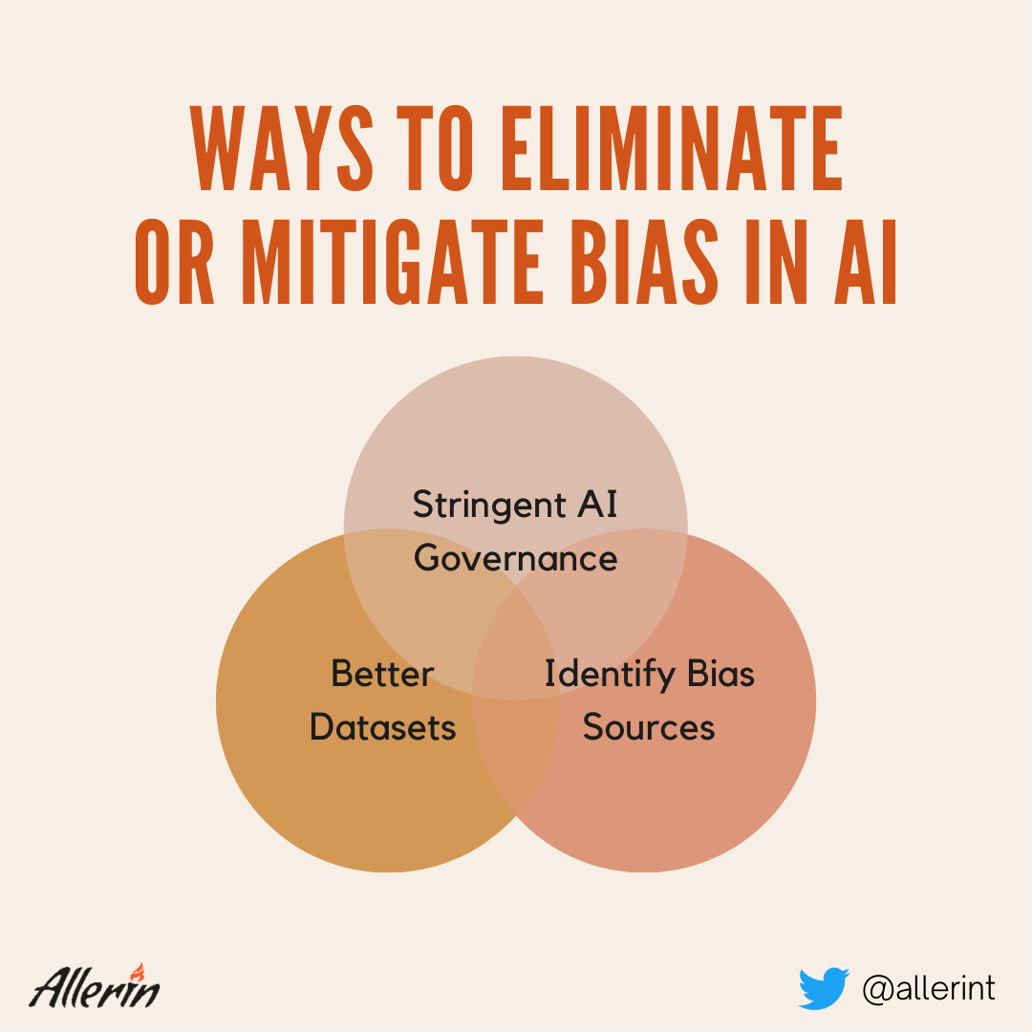
AI Bias. ¿Cómo mitigarla?
Notes:
Más problemáticamente, los sistemas de IA sesgados se han convertido en símbolos de nueva generación de siglos de marginación y discriminación sufridos por víctimas desafortunadas a lo largo de la historia. Por ello, debemos asegurarnos de erradicar el sesgo algorítmico desde su origen, garantizando conjuntos de datos diversos para el entrenamiento de los modelos y una gobernanza competente de la IA.
La IA discriminatoria es un problema de todos, por lo que todas las partes involucradas en el diseño, implementación y mantenimiento de modelos de IA en las organizaciones deben unirse para resolverlo.

Slide 39

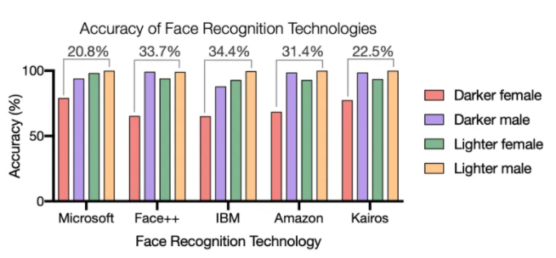
Ejemplo de sesgo: The Gender Project
Fuente: Hardvard University https://sitn.hms.harvard.edu/flash/2020/racial-discrimination-in-face-recognition-technology/

Slide 40
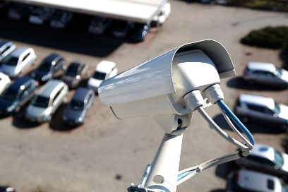
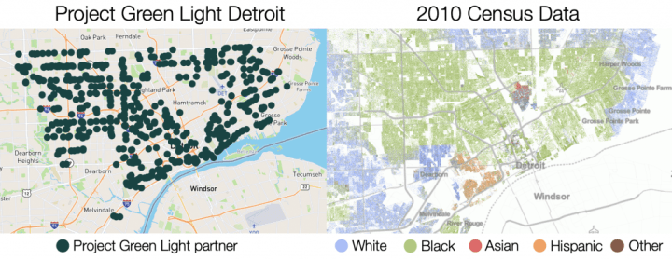
Ejemplo de sesgo: Project Green Light Detroit
Fuente: Hardvard University https://sitn.hms.harvard.edu/flash/2020/racial-discrimination-in-face-recognition-technology/

Slide 41
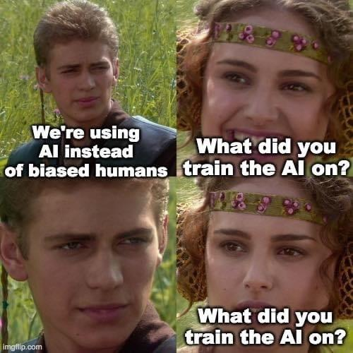
Ejemplo de sesgo
Fuente: reddit https://www.reddit.com/r/machinelearningmemes/comments/o9hqhd/what_did_you_train_the_ai_on/

Slide 42

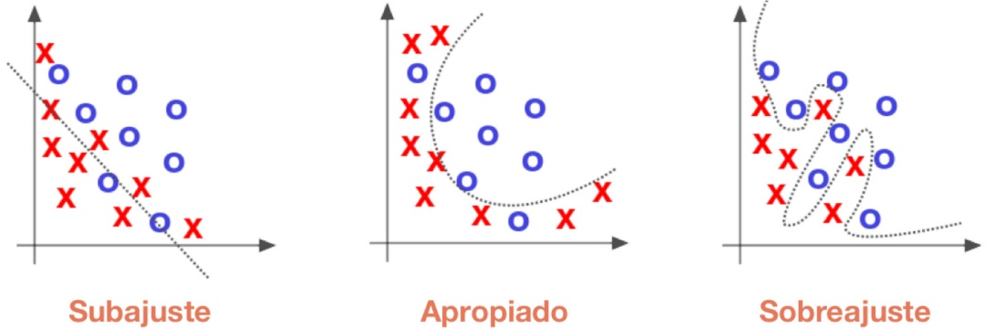
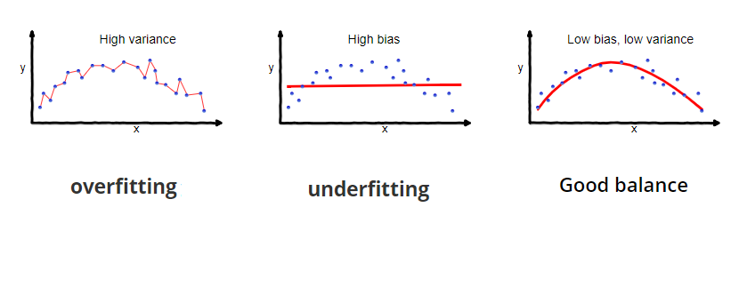
Subajuste y sobreajuste
Sobreajuste (overfitting): el modelo coincide demasiado con los datos de entrenamiento, por lo que no puede realizar predicciones correctas con datos nuevos.
Subajuste (underfitting): el modelo es demasiado simple y no se ajusta a los datos de entrenamiento.
El objetivo es obtener un modelo intermedio que sea capaz de obtener buenos resultados con datos nuevos (generalización).
SUBAJUSTE
Sesgo alto
Varianza baja
SOBREAJUSTE
Sesgo bajo
Varianza alta
BUEN AJUSTE
Sesgo bajo
Varianza baja
Clasificación
Regresión
Notes:
El subajuste ocurre cuando el modelo es demasiado simple y con alto sesgo y baja varianza y no puede capturar la tendencia en los datos, lo que resulta en un alto error total. Por lo tanto, el modelo no puede comprender lo que sucede en el conjunto de entrenamiento e ignora la información esencial que ayudaría a realizar predicciones precisas.
El sobreajuste es el extremo opuesto al desajuste, que ocurre cuando el modelo es muy complejo y se ajusta demasiado a un conjunto limitado de datos. En este caso, el modelo memoriza los ejemplos vistos y puede realizar predicciones muy precisas en este conjunto de entrenamiento. Sin embargo, cuando se aplica a un conjunto de datos diferente, probablemente hará una predicción inferior porque no aprendió a lidiar con diferentes patrones; simplemente memorizó ejemplos. Esto provocará un sesgo bajo y una gran variación.
https://machinelearningmastery.com/overfitting-and-underfitting-with-machine-learning-algorithms/

Slide 43
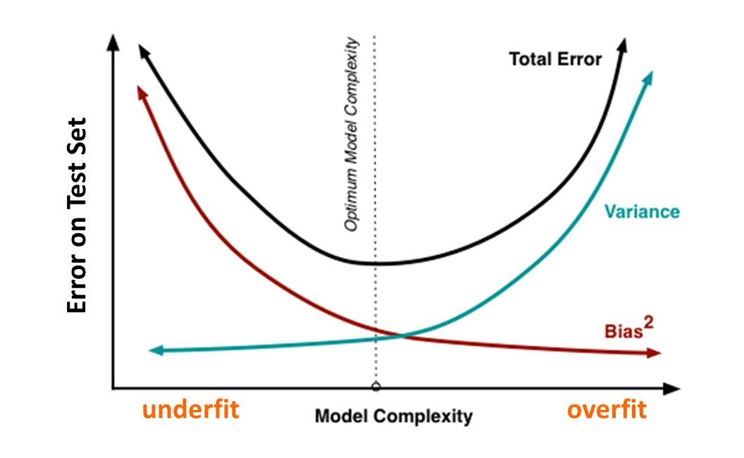
Errores de predicción
Complejidad óptima del modelo
El error de predicción para cualquier algoritmo de aprendizaje automático se puede dividir en tres partes:
Error de sesgo
Error de varianza
Error irreducible
La complejidad óptima del modelo viene dada por un ↓ sesgo y ↓ varianza.
A medida que aumenta la complejidad del modelo, aumentan las posibilidades de sobreajuste, es decir, la varianza aumenta.
Notes:
Tanto el sesgo como la varianza están relacionados con la complejidad del modelo. Baja complejidad significa alto sesgo y baja varianza. Una mayor complejidad significa bajo sesgo y alta varianza.
http://epicalsoft.blogspot.com/2019/02/azure-machine-learning-la-dicotomia.html#:~:text=(Bias%2DVariance)-,%5BAzure%20Machine%20Learning%5D%20La%20dicotom%C3%ADa%20Varianza,%2Dsesgo%20(Bias%2DVariance)&text=El%20objetivo%20de%20cualquier%20algoritmo,conjunto%20de%20datos%20de%20entrada.
El error irreducible no puede reducirse independientemente del algoritmo utilizado. Es el error introducido desde el encuadre elegido del problema y puede ser causado por factores como variables desconocidas que influyen en el mapeo de las variables de entrada a la variable de salida.

Slide 44
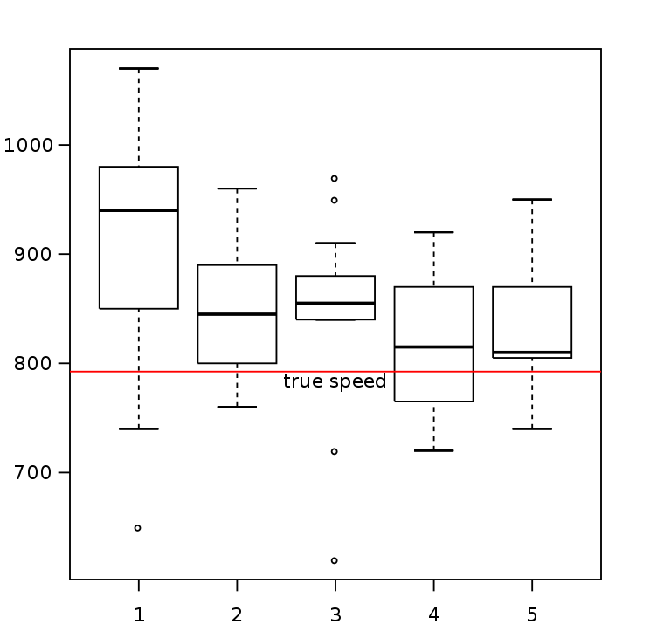
Errores de predicción
Ejemplo: resultados de diferentes modelos para predecir la velocidad
¿Cual tiene un menor error de sesgo? ¿Y cúal más varianza? ¿Con cual os quedaríais?
Velocidad (km/h)
Diferentes tipos de algoritmos de ML
Notes:
What is bias?
Bias is the difference between the average prediction of our model and the correct value which we are trying to predict. Model with high bias pays very little attention to the training data and oversimplifies the model. It always leads to high error on training and test data.
What is variance?
Variance is the variability of model prediction for a given data point or a value which tells us spread of our data. Model with high variance pays a lot of attention to training data and does not generalize on the data which it hasn’t seen before. As a result, such models perform very well on training data but has high error rates on test data.

Slide 45
Conceptos generales. Conceptos básicos de Machine Learning. Crear un modelo de Aprendizaje Supervisado Aplicaciones de Big Data y Machine Learning en la Industria 4.0 Preparación para la sesión 2
Notes:
What is bias?
Bias is the difference between the average prediction of our model and the correct value which we are trying to predict. Model with high bias pays very little attention to the training data and oversimplifies the model. It always leads to high error on training and test data.
What is variance?
Variance is the variability of model prediction for a given data point or a value which tells us spread of our data. Model with high variance pays a lot of attention to training data and does not generalize on the data which it hasn’t seen before. As a result, such models perform very well on training data but has high error rates on test data.

Slide 46












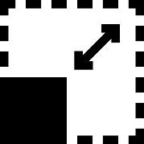
Crear un modelo de Machine Learning
Fase iterativa
CONJUNTO DE DATOS
1. COMPRENDER LOS DATOS
2. PREPARAR LOS DATOS
3. DIVIDIR DATOS
4. CONSTRUCCIÓN Y EVALUACIÓN DE MODELOS
5. AJUSTAR HIPERPARÁMETROS DEL MEJOR MODELO
TRAIN DATA
ESTADÍSTICA DESCRIPTIVA
DATA CLEANING
TEST DATA
6. EVALUACIÓN FINAL DEL MODELO
FEATURING SELECTION
VISUALIZACIÓN
TRANSFORMAR
Si los resultados no son los esperados, se comienza de nuevo
Notes:
Entender/resumir el conjunto de datos.
Preparar los datos
Dividir en train-test.
Construcción y evaluación de los modelos en el conjunto de datos de validation y elegir el mejor.
Ajustar los hiperparámetros del modelo escogido.
Evaluar el modelo en el conjunto de datos de test.
Now, is reasonable to ask the the following question : Why not having only two sets, training and testing? In that way, the process will be much simpler, just train the model on training data and test it on testing data.
The answer is that, developing a model involves tunning its configuration, in other words, choosing certain values for their hyperparameters (which are different from the parameters of the model — network’s weights). This tunning is done with the feedback recieved from the validation set, and is in essence, a form of learning

Slide 47
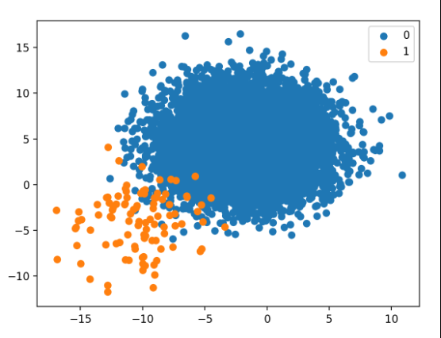
1. Comprender los datos
Primero debemos entender como son los datos, y para ello utilizamos herramientas estadísticas descriptivas y visuales.
Observación de los datos.
Dimensión (nº filas x nº columnas).
Tipo de datos (string, float, etc.)
Resumen de estadística descriptiva: media, mediana, desviación estándar, valor mín./máx…
Distribución de la etiqueta/clase (solo clasificación): detectar si la etiqueta está balanceado o no.
Correlación entre atributos.
ESTADÍSTICA DESCRIPTIVA
Notes:
Un gráfico de densidad visualiza la distribución de datos en un intervalo o período de tiempo continuo. Este gráfico es una variación de un Histograma que usa el suavizado de cerner para trazar valores, permitiendo distribuciones más suaves al suavizar el ruido. Los picos de un gráfico de densidad ayudan a mostrar dónde los valores se concentran en el intervalo.

Slide 48
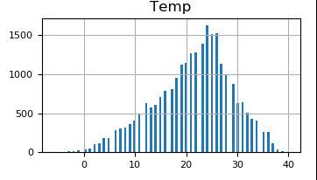
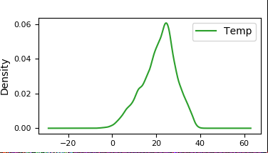
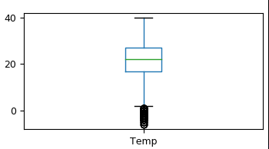
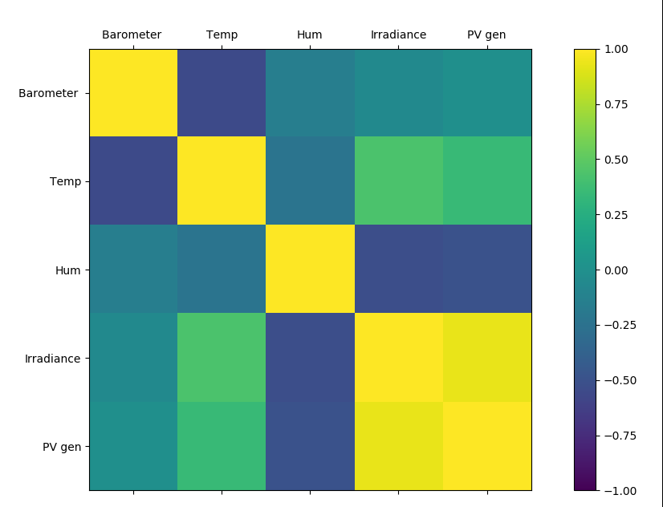
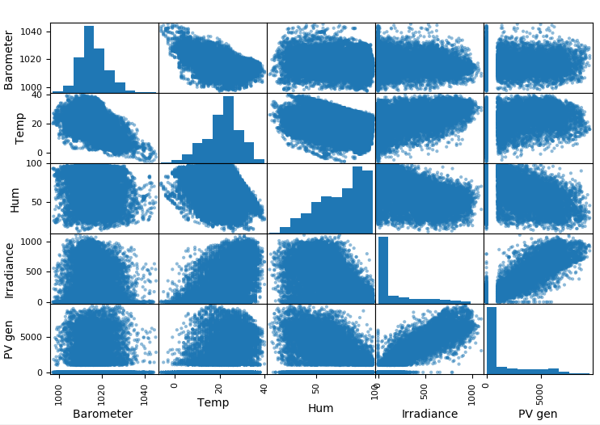
1. Comprender los datos
Primero debemos entender como son los datos, y para ello utilizamos herramientas estadísticas descriptivas y visuales.
Histogramas
Gráficos de densidad
Boxplots
GRÁFICOS UNIVARIABLE
VISUALIZACIÓN
Matriz de correlación
Matriz de dispersion
GRÁFICOS MULTIVARIABLE
Notes:
Un gráfico de densidad visualiza la distribución de datos en un intervalo o período de tiempo continuo. Este gráfico es una variación de un Histograma que usa el suavizado de cerner para trazar valores, permitiendo distribuciones más suaves al suavizar el ruido. Los picos de un gráfico de densidad ayudan a mostrar dónde los valores se concentran en el intervalo.
Correlation gives an indication of how related the changes are between two variables. If two variables change in the same direction they are positively correlated. If the change in opposite directions together (one goes up, one goes down), then they are negatively correlated.

Slide 49
2. Preparar los datos
DATA CLEANING: proceso de detección y corrección (o eliminación) de registros corruptos o inexactos de un conjunto de registros, tabla o base de datos
MISSING DATA
Típicamente representado con los indicadores "NaN" o "Null". La mayoría de los algoritmos no pueden manejar esos valores perdidos, así que tenemos que ocuparnos de ellos a través de diferentes técnicas antes de alimentar con datos a nuestros modelos.
DATA CLEANING
Notes:
It is quite common in real-world problems to miss some values of our data samples. It may be due to errors on the data collection, blank spaces on surveys, measurements not applicable…etc

Slide 50
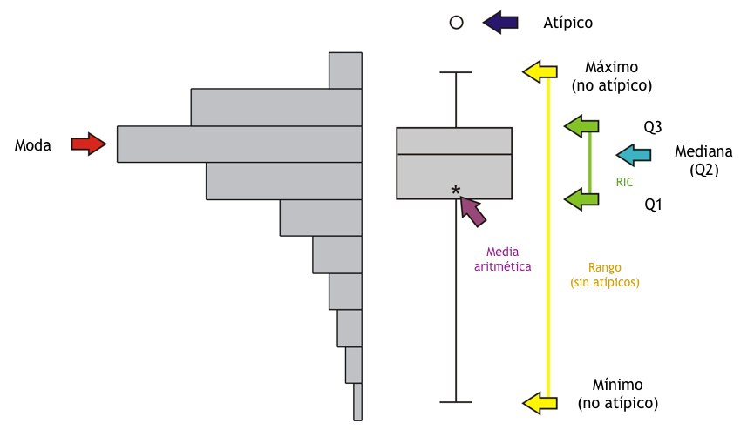
2. Preparar los datos
Los atípicos extremos son observaciones más allá de los límites externos:
o
DATA CLEANING: proceso de detección y corrección (o eliminación) de registros corruptos o inexactos de un conjunto de registros, tabla o base de datos
OUTLIERS (VALORES ATÍPICOS): observación que es numéricamente distante del resto de los datos. OJO! A veces aportan información importante y no deben ser eliminados.
Para visualizar los valores atípicos, se utiliza el diagrama Box Plot:
DATA CLEANING
Métodos:
Z-score
IQR
Explicación gráfica del diagrama Box Plot
Notes:
It is quite common in real-world problems to miss some values of our data samples. It may be due to errors on the data collection, blank spaces on surveys, measurements not applicable…etc
http://colingorrie.github.io/outlier-detection.html

Slide 51

2. Preparar los datos
Los atípicos extremos son observaciones más allá de los límites externos:
o
DATA CLEANING
Histograma y boxplot
Notes:
It is quite common in real-world problems to miss some values of our data samples. It may be due to errors on the data collection, blank spaces on surveys, measurements not applicable…etc
http://colingorrie.github.io/outlier-detection.html

Slide 52
2. Preparar los datos
FEATURING SELECTION: Proceso de selección de un subconjunto de características relevantes para su uso en la construcción de modelos. Las características irrelevantes o parcialmente relevantes pueden afectar negativamente al rendimiento del modelo.
FEATURING SELECTION
¿Cuáles son los beneficios de realizar la selección de atributos antes de modelar sus datos?
Mejora la precisión.
Reduce el tiempo de entreno.
Notes:
Handling categorical data: https://towardsdatascience.com/machine-learning-general-process-8f1b510bd8af

Slide 53
2. Preparar los datos
FEATURING SELECTION: Proceso de selección de un subconjunto de características relevantes para su uso en la construcción de modelos. Las características irrelevantes o parcialmente relevantes pueden afectar negativamente al rendimiento del modelo.
MÉTODOS
Feature importance: da una puntuación para cada característica. Cuanto más alta sea la puntuación, más importante o relevante es atributo para la variable/clase a predecir.
Matriz de correlación: establece cómo se relacionan los atributos entre sí o con la variable/clase a predecir. Eliminar atributos con muy alta correlación entre sí.
Reducir las dimensiones: reduce el número de atributos conservando toda su información, mediante la obtención de un conjunto de variables principales (PCA).
FEATURING SELECTION
Notes:
Handling categorical data: https://towardsdatascience.com/machine-learning-general-process-8f1b510bd8af

Slide 54

2. Preparar los datos
FEATURING SELECTION
Fuente: https://towardsdatascience.com/feature-selection-for-machine-learning-in-python-wrapper-methods-2b5e27d2db31
Notes:
Handling categorical data: https://towardsdatascience.com/machine-learning-general-process-8f1b510bd8af

Slide 55
2. Preparar los datos
TRANSFORMACIÓN DE LOS DATOS: los datos pueden no estar en el formato adecuado o pueden requerir transformaciones para hacerlos más útiles.
ESCALADO
Paso importante en la fase de pre-procesamiento, ya que la mayoría de los algoritmos de aprendizaje funcionan mucho mejor cuando los atributos están en la misma escala (rango).
NORMALIZACIÓN: La normalización es una buena técnica que se utiliza cuando no se conoce la distribución de los datos o cuando se sabe que la distribución no es gaussiana. Consiste en reescalar el rango de características dentro del rango [0, 1].
TRANSFORMACIÓN DE LOS DATOS
ESTANDARIZACIÓN: consiste en centrar las columnas de las características en la media 0 con una desviación estándar de 1 (distribución normal con media cero y desviación unitaria). Asume que los atributos tienen una distribución gaussiana. Esto no tiene porque ser estrictamente cierto, pero la técnica es más eficaz si su distribución es normal. Mantiene información útil sobre los valores atípicos y hace que los algoritmos sean menos sensibles a ellos.
Notes:
Handling categorical data: https://towardsdatascience.com/machine-learning-general-process-8f1b510bd8af

Slide 56

2. Preparar los datos
TRANSFORMACIÓN DE LOS DATOS: los datos pueden no estar en el formato adecuado o pueden requerir transformaciones para hacerlos más útiles.
ESCALADO
IMPORTANTE! Escalar los datos de TRAIN y TEST por separado.
TRANSFORMACIÓN DE LOS DATOS
Notes:
Handling categorical data: https://towardsdatascience.com/machine-learning-general-process-8f1b510bd8af

Slide 57

2. Preparar los datos
TRANSFORMACIÓN DE LOS DATOS
Notes:
Handling categorical data: https://towardsdatascience.com/machine-learning-general-process-8f1b510bd8af

Slide 58

2. Preparar los datos
TRANSFORMACIÓN DE LOS DATOS: los datos pueden no estar en el formato adecuado o pueden requerir transformaciones para hacerlos más útiles.
TRANSFORMACIÓN DE LOS DATOS: los datos pueden no estar en el formato adecuado o pueden requerir transformaciones para hacerlos más útiles.
¿Hace falta escalar estos datos?
TRANSFORMACIÓN DE LOS DATOS

Slide 59
2. Preparar los datos
TRANSFORMACIÓN DE LOS DATOS: los datos pueden no estar en el formato adecuado o pueden requerir transformaciones para hacerlos más útiles.
DATOS CATEGÓRICOS: Los algoritmos de Machine Learning requieren que las variables de entrada (atributos/características) y salida (variable objetivo) sean números, por lo que los datos categóricos deben ser codificados en números.
Integer enconding: cada etiqueta única es mapeada a un entero.
One hot encoding: cada etiqueta es mapeada a un vector binario.
TRANSFORMACIÓN DE LOS DATOS
INTEGER ENCODING
ONE HOT ENCODING
Talla
S
S
M
L
M
S
Talla
1
1
2
3
2
1
Animal
Perro
Perro
Gato
Vaca
Gato
Perro
Perro | Gato | Vaca
1 | 0 | 0
1 | 0 | 0
0 | 1 | 0
0 | 0 | 1
0 | 1 | 0
1 | 0 | 0
Notes:
Handling categorical data: https://towardsdatascience.com/machine-learning-general-process-8f1b510bd8af
Mapping ordinal features: to make sure that the algorithm interprets the ordinal features correctly, we need to convert the categorical string values into integers. Frequently we will do this mapping manually. Example: L:2, M:1, S:0.
Encoding nominal class labels: The most common approach is to perform one-hot encoding, which consists in creating a new dummy feature for each unique value in the nominal feature column. Example: in the color column, if we have three classes: yellow, red, green and perform one-hot encoding, we will get three new columns, one for each unique class. Then, if we have a yellow shirt, it will be sampled as: yellow = 1, green = 0, red = 0. This is done for ensuring the good performance of the algorithm as they are much more efficient when dealing with a sparse matrix (low dense matrixes, with a lot of 0’s values).

Slide 60

3. Dividir los datos
Datos de entreno (train): subconjunto de los datos utilizados para entrenar al modelo.
Datos de validación (validation): subconjunto de datos que se usa para ajustar hiperparámetros.
Datos de prueba (test): Subconjunto que se usa para testear un modelo.
Notes:
Now, is reasonable to ask the the following question : Why not having only two sets, training and testing? In that way, the process will be much simpler, just train the model on training data and test it on testing data.
The answer is that, developing a model involves tunning its configuration, in other words, choosing certain values for their hyperparameters (which are different from the parameters of the model — network’s weights). This tunning is done with the feedback recieved from the validation set, and is in essence, a form of learning
El principal inconveniente: si hay pocos datos disponibles, los conjuntos de validación y test contendrán tan pocas muestras que los procesos de ajuste y evaluación del modelo no serán eficaces.

Slide 61

3. Dividir los datos
VALIDACIÓN CRUZADA: Técnica para evaluar modelos que coge los datos originales y crear a partir de ellos dos conjuntos separados: un primer conjunto de entrenamiento, y un segundo conjunto de validación (diferentes a los datos de validación en azul).
Calcular precisión y error
Calcular precisión y error
Calcular la media de precisión y error
Calcular precisión y error
Calcular precisión y error
Notes:
Now, is reasonable to ask the the following question : Why not having only two sets, training and testing? In that way, the process will be much simpler, just train the model on training data and test it on testing data.
The answer is that, developing a model involves tunning its configuration, in other words, choosing certain values for their hyperparameters (which are different from the parameters of the model — network’s weights). This tunning is done with the feedback recieved from the validation set, and is in essence, a form of learning
El principal inconveniente: si hay pocos datos disponibles, los conjuntos de validación y test contendrán tan pocas muestras que los procesos de ajuste y evaluación del modelo no serán eficaces.

Slide 62

3. Dividir los datos
VALIDACIÓN CRUZADA: Técnica para evaluar modelos que coge los datos originales y crear a partir de ellos dos conjuntos separados: un primer conjunto de entrenamiento, y un segundo conjunto de validación (diferentes a los datos de validación en azul).
Notes:
Now, is reasonable to ask the the following question : Why not having only two sets, training and testing? In that way, the process will be much simpler, just train the model on training data and test it on testing data.
The answer is that, developing a model involves tunning its configuration, in other words, choosing certain values for their hyperparameters (which are different from the parameters of the model — network’s weights). This tunning is done with the feedback recieved from the validation set, and is in essence, a form of learning
El principal inconveniente: si hay pocos datos disponibles, los conjuntos de validación y test contendrán tan pocas muestras que los procesos de ajuste y evaluación del modelo no serán eficaces.

Slide 63

3. Dividir los datos
VALIDACIÓN CRUZADA:
K = 10
Notes:
Now, is reasonable to ask the the following question : Why not having only two sets, training and testing? In that way, the process will be much simpler, just train the model on training data and test it on testing data.
The answer is that, developing a model involves tunning its configuration, in other words, choosing certain values for their hyperparameters (which are different from the parameters of the model — network’s weights). This tunning is done with the feedback recieved from the validation set, and is in essence, a form of learning
El principal inconveniente: si hay pocos datos disponibles, los conjuntos de validación y test contendrán tan pocas muestras que los procesos de ajuste y evaluación del modelo no serán eficaces.

Slide 64

4. Construcción y evaluación de modelos
Pasos principales para la construcción y evaluación de modelos
Se seleccionan diferentes modelos de Machine Learning que se ajusten a lo que se quiere predecir.
Se construye, entrena y valida cada modelo.
Se comparan resultados y se escoge aquel modelo que demuestre mejor resultado, es decir, el que sea más exacto y preciso (bajo sesgo y baja varianza).
Una vez escogido el modelo, se ajustan sus hiperparámetros.
Para estimar la habilidad de los modelos de aprendizaje, se utiliza un método llamado cross-validation (validación cruzada).
En este métdo se indica previamente:
Un número de pliegues en los que dividiremos nuestros datos (normalmente k=10).
Una métrica de evaluación que variará dependiendo de la naturaleza del problema (regresión, clasificación...)
Notes:
https://towardsdatascience.com/cross-validation-in-machine-learning-72924a69872f
K-Fold Cross Validation
As there is never enough data to train your model, removing a part of it for validation poses a problem of underfitting. By reducing the training data, we risk losing important patterns/ trends in data set, which in turn increases error induced by bias. So, what we require is a method that provides ample data for training the model and also leaves ample data for validation. K Fold cross validation does exactly that. In K Fold cross validation, the data is divided into k subsets. Now the holdout method is repeated k times, such that each time, one of the k subsets is used as the test set/ validation set and the other k-1 subsets are put together to form a training set. The error estimation is averaged over all k trials to get total effectiveness of our model. As can be seen, every data point gets to be in a validation set exactly once, and gets to be in a training set k-1 times. This significantly reduces bias as we are using most of the data for fitting, and also significantly reduces variance as most of the data is also being used in validation set. As a general rule and empirical evidence, K = 5 or 10 is generally preferred, but nothing’s fixed and it can take any value.
Stratified K-Fold Cross Validation
In some cases, there may be a large imbalance in the response variables. For example, in dataset concerning price of houses, there might be large number of houses having high price. Or in case of classification, there might be several times more negative samples than positive samples. For such problems, a slight variation in the K Fold cross validation technique is made, such that each fold contains approximately the same percentage of samples of each target class as the complete set, or in case of prediction problems, the mean response value is approximately equal in all the folds. This variation is also known as Stratified K Fold.
Leave-P-Out Cross Validation
This approach leaves p data points out of training data, i.e. if there are n data points in the original sample then, n-p samples are used to train the model and p points are used as the validation set. This is repeated for all combinations in which original sample can be separated this way, and then the error is averaged for all trials, to give overall effectiveness.
This method is exhaustive in the sense that it needs to train and validate the model for all possible combinations, and for moderately large p, it can become computationally infeasible.

Slide 65


4. Construcción y evaluación de modelos
TIPOS DE CROSS-VALIDATION:
K-FOLD: los datos de muestra se dividen en K subconjuntos. Uno de los subconjuntos se utiliza como datos de prueba o validación y el resto (k-1) como datos de entrenamiento. Finalmente se realiza la media aritmética de los resultados de cada iteración para obtener un único resultado.
CV iteration
STRATIFIED K-FOLD: es una variación del K-fold que devuelve pliegues estratificados: cada conjunto contiene aproximadamente el mismo porcentaje de muestras de cada clase. Sólo para modelos de clasificación con el target no balanceado (más muestras de una clase que de otra).
CV iteration
Notes:
https://towardsdatascience.com/cross-validation-in-machine-learning-72924a69872f
K-Fold Cross Validation
As there is never enough data to train your model, removing a part of it for validation poses a problem of underfitting. By reducing the training data, we risk losing important patterns/ trends in data set, which in turn increases error induced by bias. So, what we require is a method that provides ample data for training the model and also leaves ample data for validation. K Fold cross validation does exactly that. In K Fold cross validation, the data is divided into k subsets. Now the holdout method is repeated k times, such that each time, one of the k subsets is used as the test set/ validation set and the other k-1 subsets are put together to form a training set. The error estimation is averaged over all k trials to get total effectiveness of our model. As can be seen, every data point gets to be in a validation set exactly once, and gets to be in a training set k-1 times. This significantly reduces bias as we are using most of the data for fitting, and also significantly reduces variance as most of the data is also being used in validation set. As a general rule and empirical evidence, K = 5 or 10 is generally preferred, but nothing’s fixed and it can take any value.
Stratified K-Fold Cross Validation
In some cases, there may be a large imbalance in the response variables. For example, in dataset concerning price of houses, there might be large number of houses having high price. Or in case of classification, there might be several times more negative samples than positive samples. For such problems, a slight variation in the K Fold cross validation technique is made, such that each fold contains approximately the same percentage of samples of each target class as the complete set, or in case of prediction problems, the mean response value is approximately equal in all the folds. This variation is also known as Stratified K Fold.
Leave-P-Out Cross Validation
This approach leaves p data points out of training data, i.e. if there are n data points in the original sample then, n-p samples are used to train the model and p points are used as the validation set. This is repeated for all combinations in which original sample can be separated this way, and then the error is averaged for all trials, to give overall effectiveness.
This method is exhaustive in the sense that it needs to train and validate the model for all possible combinations, and for moderately large p, it can become computationally infeasible.
Holdout Method
Now a basic remedy for this involves removing a part of the training data and using it to get predictions from the model trained on rest of the data. The error estimation then tells how our model is doing on unseen data or the validation set. This is a simple kind of cross validation technique, also known as the holdout method.
Cross Validation is a very useful technique for assessing the effectiveness of your model, particularly in cases where you need to mitigate overfitting. It is also of use in determining the hyper parameters of your model, in the sense that which parameters will result in lowest test error.

Slide 66


4. Construcción y evaluación de modelos
TIPOS DE CROSS-VALIDATION:
SHUFFLE: (Variante para clasificación: StratifiedShuffleSplit) Este método consiste en dividir aleatoriamente el conjunto de datos de entrenamiento y prueba o validación. La ventaja es que la división de datos entrenamiento-prueba no depende del número de iteraciones. En cambio, con este método hay algunas muestras que quedan sin evaluar y otras que se evalúan más de una vez, es decir, los subconjuntos de prueba y entrenamiento se pueden solapar.
CV iteration
TIME SERIES: se utiliza para entrenar datos que son series temporalis dependientes. Los conjuntos de entrenamiento sucesivos son superconjuntos de la iteración anterior.
CV iteration
Notes:
https://towardsdatascience.com/cross-validation-in-machine-learning-72924a69872f
K-Fold Cross Validation
As there is never enough data to train your model, removing a part of it for validation poses a problem of underfitting. By reducing the training data, we risk losing important patterns/ trends in data set, which in turn increases error induced by bias. So, what we require is a method that provides ample data for training the model and also leaves ample data for validation. K Fold cross validation does exactly that. In K Fold cross validation, the data is divided into k subsets. Now the holdout method is repeated k times, such that each time, one of the k subsets is used as the test set/ validation set and the other k-1 subsets are put together to form a training set. The error estimation is averaged over all k trials to get total effectiveness of our model. As can be seen, every data point gets to be in a validation set exactly once, and gets to be in a training set k-1 times. This significantly reduces bias as we are using most of the data for fitting, and also significantly reduces variance as most of the data is also being used in validation set. As a general rule and empirical evidence, K = 5 or 10 is generally preferred, but nothing’s fixed and it can take any value.
Stratified K-Fold Cross Validation
In some cases, there may be a large imbalance in the response variables. For example, in dataset concerning price of houses, there might be large number of houses having high price. Or in case of classification, there might be several times more negative samples than positive samples. For such problems, a slight variation in the K Fold cross validation technique is made, such that each fold contains approximately the same percentage of samples of each target class as the complete set, or in case of prediction problems, the mean response value is approximately equal in all the folds. This variation is also known as Stratified K Fold.
Leave-P-Out Cross Validation
This approach leaves p data points out of training data, i.e. if there are n data points in the original sample then, n-p samples are used to train the model and p points are used as the validation set. This is repeated for all combinations in which original sample can be separated this way, and then the error is averaged for all trials, to give overall effectiveness.
This method is exhaustive in the sense that it needs to train and validate the model for all possible combinations, and for moderately large p, it can become computationally infeasible.

Slide 67

5. Ajustar hiperparámetros
OPTIMIZACIÓN DE HYPERPARÁMETROS
Cada modelo de Machine Learning tiene un amplio número de parámetros que se utilizan para controlar el proceso de aprendizaje. Se llaman hiperparámetros a los parámetros del modelo que pueden ser modificados y, dependiendo del conjunto de datos, pueden dar lugar a un aumento del rendimiento del modelo.
El proceso de encontrar el mejor conjunto parámetros para un modelo y un conjunto de datos se conoce como optimización de hiperparámetros.
Se suele utilizar el subconjunto de datos de validación para ajustar los hiperparámetros.
Un método común para la optimización de hiperparámetros se conoce como GridSearch.

Slide 68


5. Ajustar hiperparámetros
EJEMPLOS de HIPERPARÁMETROS DE ALGORITMOS
sklearn.ensemble.RandomForestClassifier()
Información: https://scikit-learn.org/stable/modules/generated/sklearn.ensemble.RandomForestClassifier.html

Slide 69



6. Evaluación final del modelo
Evaluar al modelo final con métricas adecuadas:
Métricas de clasificación: Precision-Recall, ROC-AUC, acierto …
Métricas de regresión: RMSE, MAE, $R^{2}$…
Métricas de clustering: Rand Index, información mútua…
"Si no puedes medirlo no puedes mejorarlo"
Finalmente, usamos el mejor modelo hiperparametrizado para predecir la variable objetivo utilizando el conjunto de datos de prueba (test).
Se obtiene un informe para evaluar su rendimiento en detalle.
Repetir el proceso en caso de no obtener unos resultados satisfactorios. Es un proceso iterativo!!!
Notes:
Simple prepare data
https://towardsdatascience.com/how-to-create-your-first-machine-learning-model-4c8f745e4b8c

Slide 70
Conceptos generales. Conceptos básicos de Machine Learning. Crear un modelo de Aprendizaje Supervisado Aplicaciones de Big Data y Machine Learning en la Industria 4.0 Preparación para la sesión 2

Slide 71

De los datos a las aplicaciones
Data analytics

Slide 72

Aplicaciones de Big Data y Machine Learning en la Industria 4.0
Optimización de la capacidad de producción y de los recursos
Mantenimiento predictivo de motores, máquinas, aerogeneradores …
Visión artificial:
Clasificación automática de productos
Máquinas y vehículos autónomos
Control de calidad.
Predicción de la demanda.
Predicción de la carga y del uso de vehículos eléctricos.
Chatbots.

Slide 73


Optimización de la capacidad de producción y de los recursos
Optimización: cualquier acto, proceso o metodología que hace que un diseño, un sistema o una decisión sea tan buena, funcional o eficaz como sea posible.
Obtener el mínimo coste, la mejor calidad, el rendimiento y reducir el consumo de energía son ejemplos de esta optimización.

Slide 74

Optimización de la capacidad de producción y de los recursos
Estos algoritmos constan de 3 componentes principales:
Algoritmo de predicción que sea capaz de predecir con éxito las tasas de producción correctas dados los ajustes de todas las variables controlables por el operador.
Optimización multidimensional que explore qué variables de control ajustar para maximizar la producción.
Resultados prácticos que asesoren a los operadores sobre qué variables de control deben ajustar para maximizar la producción.
Mejora del 2%
Fuente: https://towardsdatascience.com/machine-learning-for-production-optimization-e460a0b82237

Slide 75

Mantenimiento predictivo de motores, máquinas, aerogeneradores…
https://blog.endaq.com/differences-between-condition-based-predictive-and-prescriptive-maintenance
Notes:
Reactive maintenance has absolutely no dependence on data, it waits for failure.
Preventative maintenance uses either time or usage to inform its maintenance schedule, it's not a lot of data - but it's a start!
Condition-based maintenance will look at a single metric and check against preset thresholds.
Predictive maintenance looks at a handful of data sets and relies on slightly better analytics to pick up on various trends in the data and the health of the asset.
Prescriptive maintenance uses many data sets and metrics and likely some proprietary analysis techniques to determine the root cause of a potential failure.

Slide 76

Mantenimiento predictivo de motores, máquinas, aerogeneradores…
El mantenimiento reactivo no depende en absoluto de los datos, sino que espera al fallo.
El mantenimiento preventivo utiliza el tiempo o el uso para informar de su programa de mantenimiento, no son muchos datos - ¡pero es un comienzo!
El mantenimiento basado en la condición examina una sola métrica y la compara con umbrales preestablecidos.
El mantenimiento predictivo examina un puñado de datos y se basa en un análisis ligeramente mejor para detectar diversas tendencias en los datos y la salud del activo.
El mantenimiento prescriptivo utiliza muchos conjuntos de datos y métricas y probablemente algunas técnicas de análisis propias para determinar la causa de un posible fallo.

Slide 77

Mantenimiento predictivo de motores, máquinas, aerogeneradores …
Típicas medidas usadas: vibración, ruido y temperatura.
The WATEREYE project tiene como objetivo desarrollar un conjunto de sensores, sistemas de monitorización, estrategias de diagnóstico y mantenimiento predictivo, y herramientas de apoyo a la toma de decisiones relacionadas con el funcionamiento y el mantenimiento de los parques eólicos marinos (componentes estructurales de las turbinas eólicas)
https://www.windpowerengineering.com/predictive-maintenance-of-yaw-drive-gearboxes-cut-operating-costs-in-half/
Notes:
Basado en datos (casi) en tiempo real para determinar la condición del equipo y predecir cuándo se deben realizar las reparaciones.
La eficacia depende en gran medida de la previsibilidad del problema y de la pertinencia de los datos

Slide 78

Mantenimiento predictivo de motores, máquinas, aerogeneradores …
Gopi Krishna Durbhaka, Barani Selvaraj
Notes:
Basado en datos (casi) en tiempo real para determinar la condición del equipo y predecir cuándo se deben realizar las reparaciones.
La eficacia depende en gran medida de la previsibilidad del problema y de la pertinencia de los datos

Slide 79




Visión artificial
Podcast Industria 4.0: https://www.youtube.com/watch?v=8M_U_6a1CL8

Slide 80

Visión artificial
La visión artificial es un campo de la inteligencia artificial (IA) que permite a los ordenadores y sistemas extraer información significativa a partir de imágenes digitales, videos y otras entradas visuales, y tomar medidas o realizar recomendaciones en función de esa información.
Los sistemas de visión artificial requieren:
Cámeras inteligentes y procesadores.
Sensores de visión en todas las frecuencias, 2D y 3D.
Machine learning: Deep learning.
Red neuronal convolucional (CNN).
https://www.ibm.com/es-es/topics/computer-vision#citation6
https://www.datacamp.com/tutorial/convolutional-neural-networks-python

Slide 81

Visión artificial: Clasificación automática de productos
La visión artificial puede tener un papel fundamental en la automatización de las cadenas de producción mediante la clasificación de productos.
En este caso, se combinará la visión artificial con robots industriales
https://www.baslerweb.com/en/vision-campus/markets-and-applications/image-processing-industry-4-0/

Slide 82

Visión artificial: Máquinas y vehículos autónomos
¿Cómo ha hecho la tecnología de visión por ordenador que el vehículo autónomo sea fiable e inteligente?
Reconocimiento de objetos
Creación de mapas 3D
Despliegue de los airbags mediante la predicción de accidentes
Seguimiento de otros vehículos
Detección de líneas de carril
Conducción en modo de poca luz
Datos para el entrenamiento
Vídeo:
https://www.youtube.com/watch?v=HS1wV9NMLr8
https://aventior.com/blogs/how-computer-vision-made-autonomous-vehicles-intelligent-and-reliable/

Slide 83

Visión artificial: Control de calidad
En muchas empresas el control de calidad sigue siendo una operación manual. Aunque la capacidad humana para inspeccionar visualmente objetos es elevada, la subjetividad y la fatiga resultantes de la realización de tareas repetitivas pueden dar lugar a errores humanos.
Un sistema automatizado basado en la VA incluye una cámara que mira hacia una línea de producción y captura imágenes que luego se comparan algorítmicamente con una imagen predefinida.
La aplicación ha encontrado un gran rendimiento para la detección de imperfecciones, la inspección geométrica, el control de embalajes, la inspección de acabados superficiales, el análisis de colores y texturas, etc.
https://softengi.com/blog/computer-vision-for-quality-control/

Slide 84


Visión artificial: Control de calidad
Ventajas de la visión artificial para el control de calidad:
Precisión
Repetibilidad
Reducción del tiempo de inactividad
Costes reducidos
https://medium.com/analytics-vidhya/an-industrial-case-study-on-deep-learning-image-classification-c909d331fc31

Slide 85

Predicción de la demanda
La predicción de la demanda se basa en datos históricos y en aportaciones subjetivas y es una aplicación estratégica de los datos de la demanda.
Puede ser a corto o a largo plazo y, a nivel industrial, puede utilizarse para
La planificación de la expansión.
La obtención de financiación.
La fijación de los precios de mercado.
La fijación de los niveles generales de producción.
En la predicción de la demanda se utilizan dos métodos:
Métodos cualitativos: se emplean en la previsión tradicional e implican mucha experiencia, intuición y subjetividad.
Método cuantitativo: utilizan datos y herramientas analíticas para la predicción y son los tipos de métodos utilizados en el software de previsión de la demanda automatizado.
Fuente: https://www.demandcaster.com/demand-forecasting-an-industry-guide/

Slide 86

Predicción de la demanda
Algunas de las variables que se usan para la predicción de la demanda son:
Tipo de promoción, como puede ser la reducción de precio o packs de oferta.
Actividades de marketing como anuncios en los periódicos o carteles en las tiendas.
Época del año, hay meses o estaciones concretas donde la demanda claramente aumentará o se reducirá.
La elasticidad del precio, o cómo un cambio en el precio afecta a la demanda de un producto.
Repercusión de un cambio de precio en otros productos de esa categoría.
https://www.relexsolutions.com/resources/demand-forecasting/

Slide 87


Predicción de la carga y del uso de vehículos eléctricos
Experiencia personal en Tether.
¿Qué hacemos?
Aprender los comportamientos de los EVs y optimizar las estrategias de carga.
Ofrecer servicios de flexibilidad a la red.
Predecir la capacidad agregada, el precio de los mercados eléctricos, la generación renovable…
¿Qué algoritmos usamos?
Regresión: predicción de precios y de tiempo de espera del EV.
Clasificación: identificación de precios pico.
Clustering: agrupar tipo de usuario.

Slide 88



Predicción de la carga y del uso de vehículos eléctricos
Experiencia personal en Tether.
Heatmap of disconnection sessions
Heatmap of connection sessions

Slide 89

Chatbots
Los chatbots se han convertido en una parte integral de las estrategias de comunicación interna y externa de todas las grandes organizaciones.
Los chatbots se están utilizando como una alternativa humana para la resolución de consultas de primer nivel para una gran cantidad de industrias.
Ejemplo: https://medium.com/mlearning-ai/chatbot-using-deep-learning-2c648a733c6d

Slide 90

Chatbots
Qué son los chatbots?
Básicamente, un chatbot es un programa informático basado en reglas, que simula la interacción humana con los usuarios finales a través de una interfaz de chat.
Y cómo funcionan?
Impulsados por complejos algoritmos de ML, los chatbots permiten a los programas informáticos imitar las conversaciones humanas y reaccionar a las consultas escritas o habladas para prestar un servicio.
Como los chatbots se basan en la IA, aprenden por sí mismos y pueden comprender el lenguaje humano (NLP), no solo las órdenes del ordenador. La eficacia, la precisión y la inteligencia general de los chatbots aumentan con el número de conversaciones que mantienen y las situaciones únicas a las que están expuestos.
https://www.relexsolutions.com/resources/demand-forecasting/

Slide 91
Conceptos generales. Conceptos básicos de Machine Learning. Crear un modelo de Aprendizaje Supervisado Aplicaciones de Big Data y Machine Learning en la Industria 4.0 Preparación para la sesión 2

Slide 92
Tareas
Instalar Python.
Instalar Git.
Instalar Miniconda + Jupyter Notebook.
Aprender a clonar repositorios y hacer pull.

Slide 93

Instalar Python
En Windows:
www.python.org/downloads

Slide 94

Repositorio de GitHub del Módulo Big Data y Machine Learning
https://github.com/sbarja/intro-machine-learning-2324

Slide 95

Repositorio de GitHub del Módulo Big Data y Machine Learning

Slide 96

Repositorio de GitHub del Módulo Big Data y Machine Learning

Slide 97
Bibliografía recomendada
Glosario sobre aprendizaje automático https://developers.google.com/machine-learning/glossary
Artificial intelligence techniques for enabling Big Data services in distribution networks: A review, Sara Barja et al., Renewable and Sustainable Energy Reviews, 2021
Big data analytics for future electricity grids, Mladen Kezunovica et al, Electric Power Systems Research, 2020

